Slide 1

Linguagem de programação: Javascript
Jailson Costa dos Santos

Slide 2
Por que aprender Javascript?
Além dele ser o último das 3 linguagens ligadas ao front-end para serem aprendidas. Ele é responsável por dispor interatividade à sua página, ademais, também é possível fazer diversas coisas com ele. Como:
Com ele é possível mudar textos HTML, valores e seus código.
Consegue mudar os valores de propriedades em CSS.
É orientado em eventos e objetos, podendo ser ativado quando realizar determinada ação, como apertar um botão, etc.

Slide 3
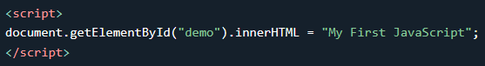
Métodos de utilização do Javascript no seu código
O Javascript possui 2 formas de ser utilizado pelo usuário para escrever seu código, sendo os métodos interno e externo.
Método interno = Se escreve a tag <script> no final do header ou do body. Por exemplo:
OBS: Porém, não é recomendado colocá-lo no header, uma vez que fará a interatividade do site ser carregada antes de suas funções.
Método externo = Se escreve a tag <script> no final do body, porém adiciona o atributo ‘src’ nela, colocando o caminho do arquivo que possuir a extensão .js. Por exemplo:

Slide 4
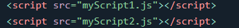
Vantagens de se usar o Javascript Externo:
Quando uma URL é colocada no src, faz com que a página pese menos no servidor, logo, sendo carregada mais rápido.
Permite separar código HTML e Javascript, facilitando leituras posteriores (depois de um tempo).
Pode encaminhar vários códigos Javascript em apenas 1 página HTML, por exemplo:

Slide 5
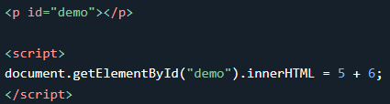
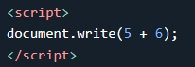
Formas de saída no Javascript
É possível escrever um texto no Javascript e fazê-lo aparecer direto na sua página. Tendo 4 formas de se obter este resultado, sendo elas:
innerHTML = Permite trocar o texto HTML, pode ser colocado usando um parágrafo e o chamando através de um ID. Por exemplo:
document.write() = É exibido diretamente na página, é como se ele fosse adicionar um novo parágrafo com o conteúdo informado.

Slide 6
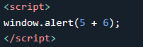
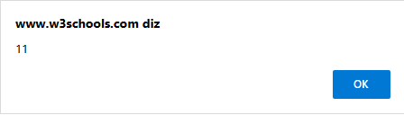
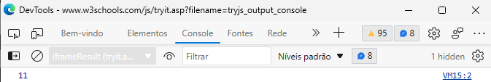
Formas de saída no Javascript
window.alert() = É criado um pop-up assim que a página carregar, ou caso seja realizado um determinado evento. Por exemplo:
alert() = No caso ele é uma versão abreviada do window.alert()
console.log() = Escreve no console da página, normalmente é usado para teste de determinados eventos.

Slide 7
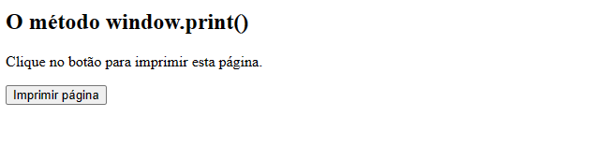
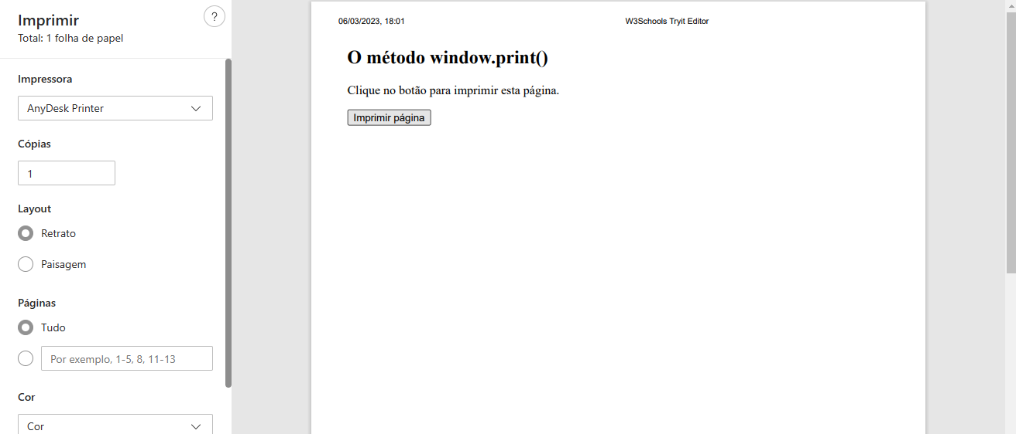
Impressão de página no Javascript
Caso você resolva trabalhar de jornalista e escreva a matéria na sua página da internet. Saiba que também é possível imprimi-la sem muitos problemas, apenas escrevendo o método ‘window.print()’, não se preocupem que verão mais a respeito de métodos no futuro. Mas o resultado deste código será este:

Slide 8
Instruções no Javascript
Um programa javascript é composto por uma lista de instruções passadas via código javascript que serão executadas.
As instruções são compostas de: Valores, Operadores, Palavras-chave e Comentários.
Por exemplo: Esta declaração diz ao navegador para escrever “Hello Dolly” em um elemento HTML que possua o ID “demo”:
A ordem das instruções serão executadas de cima para baixo e da esquerda para direita.

Slide 9
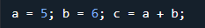
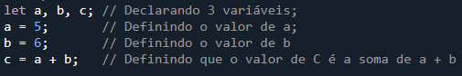
Instruções no Javascript
O ponto e vírgula ( ; ) separam instruções no javascript, permitindo que você escreva diversas delas em uma única linha. Por exemplo:
Em javascript, o ponto e vírgula ( ; ) só é obrigatório caso seja escrito mais de uma instrução na mesma linha, porém é sempre aconselhável manter o ritmo de colocá-lo após terminar uma linha de código.

Slide 10
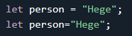
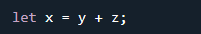
Instruções no Javascript
O javascript ignora diversos espaços em branco, de certa forma que esses códigos terão o mesmo resultado:
Porém, é uma boa prática sempre adicionar espaços entre operadores ( + , - , * , / , = ). Por exemplo:

Slide 11
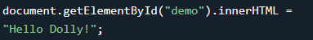
Instruções no Javascript
Para melhor legibilidade, os programadores gostam de evitar linhas de código com mais de 80 caracteres, e por isso acabam as quebrando e passando para outra linha. O melhor lugar para fazer uma quebra de linha é depois de um operador. Por exemplo:

Slide 12
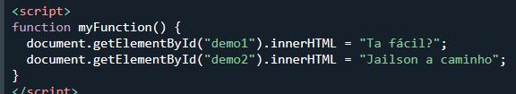
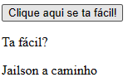
Instruções no Javascript
Estas instruções também podem ser colocadas dentro de blocos de código ( entre chaves{} ) para quando chamadas, serem executadas em conjunto. O exemplo mais claro a respeito disso são as funções, como:
OBS: Não se preocupe que verá mais sobre funções lá na frente.

Slide 13
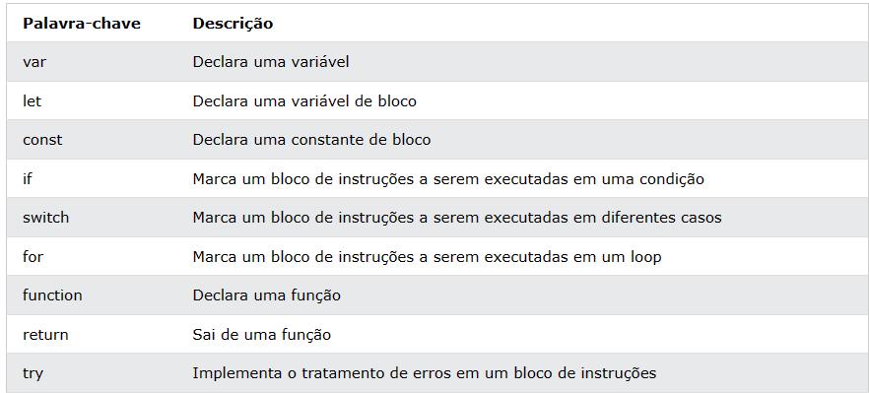
Palavras-Chave no Javascript
Vou mostrar uma lista de palavras-chave (realizam determinada ação dentro do javascript) que não podem ser escolhidas como nome de variáveis.

Slide 14
Sintaxe no Javascript
Os slides de sintaxe serão para explicar como é escrito determinadas linhas de código, é necessário para evitar possíveis erros de interpretação do navegador.

Slide 15
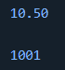
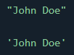
Sintaxe no Javascript: valores
Existem 2 tipos de valores no javascript, sendo eles:
Literais = Valores que não são armazenados em variáveis.
Variáveis = Valores que são armazenados em variáveis.
Os números nos valores literais podem ser escritos com ou sem casas decimais. Assim como textos podem ser escritos entre aspas duplas ou simples. Por exemplo:

Slide 16
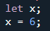
Sintaxe no Javascript: variáveis
As variáveis podem ser declaradas através das palavras-chave ‘var’ ou ‘let’. Após escritas, será informado o nome da variável e o valor que ela irá receber. Por exemplo:
As variáveis também podem ser declaradas e receberem seus valores em linhas diferentes. Por exemplo:
OBS: A palavra-chave ‘var’ caiu em desuso. Não é recomendável usá-la.

Slide 17
Sintaxe no Javascript: variáveis
As variáveis possuem regras para quando forem declaradas, sendo elas:
Deve começar com uma letra, maiúscula ou minúscula.
Pode começar com um cifrão ( $ ).
Pode começar com um sublinhado ( _ ).
Não pode começar com números.
Não pode conter espaços, por exemplo: ‘meu nome = “Alvaro” ‘.
Não pode ser uma palavra-chave, também conhecida como palavra reservada.
Pode conter números após escrever o primeiro caractere dentre os permitidos.
Não pode conter caracteres especiais fora os ja mencionados.

Slide 18
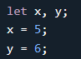
Sintaxe no Javascript: operadores
O javascript utiliza operadores aritméticos para calcular determinados valores. Por exemplo ( * / + - ):
Além disso, é utilizado o operador igual para atribuir valores ( = ). Por exemplo:
OBS: A partir de agora, crie o hábito de ler o operador igual ( = ) como recebe. No caso acima, ‘x recebe 5’.

Slide 19
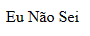
Sintaxe no Javascript: concatenação
O operador de adição ( + ), além de servir para somar os números, também serve para concatenar palavras. Por exemplo:

Slide 20
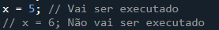
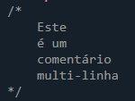
Sintaxe no Javascript: comentários
Os comentários são muito úteis para o usuário pois além de serem utilizados para guiar outras pessoas pelo seu código, ele também serve para marcar seções ou avisos para outras pessoas, uma vez que o navegador ignora comentários no código.
Para comentar apenas uma linha, utiliza-se duas barras ( // ). Podem ser utilizadas da seguinte maneira:
Para comentar mais de uma linha, utiliza-se /* para abrir o comentário e um */ para fechar o comentário. Por exemplo:

Slide 21
Sintaxe no Javascript: case sensitive
O javascript diferencia letras maiúsculas de minúsculas, por exemplo:
A variável ‘nome’ é diferente da variável ‘NOME’ que é diferente da variável ‘Nome’.
A maioria das palavras-chave são definidas em letras minúsculas, caso contrário, o javascript não consegue reconhecê-las.

Slide 22
Variáveis no Javascript
O que são variáveis?
Pense nelas como uma espécie de gaveta para guardar coisas, como seus apontadores, borrachas, etc.
Dessa forma, a variável é uma gaveta que serve para guardar textos, números, listas, entre outras coisas.
Elas recebem seus valores através do operador de atribuição
( = ).

Slide 23
Variáveis no Javascript: palavras-chave
Existem 4 maneiras de declarar uma variável no javascript, sendo elas:
var.
let.
const.
Não usando nada (Não é recomendado).
A palavra ‘var’ só é recomendada para navegadores antigos que não conseguiram suportar a atualização do javascript em 2015 quando foram incluídas as palavras ‘let’ e ‘const’.

Slide 24
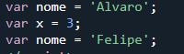
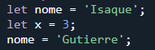
Variáveis no Javascript: var
A palavra-chave ‘var’ deixou de ser recomendada, pois com ela é possível “criar” a mesma variável várias vezes em diversos lugares do código, o que pode acabar gerando alguns problemas futuros. Por exemplo:
Para isso, ela foi substituída pela palavra-chave ‘let’, cuja mesma não pode “recriar” uma variável já declarada, mas pode atualizar seu valor. Por exemplo:

Slide 25
Variáveis no Javascript: let
O ‘let’, utilizado para substituir a palavra-chave ‘var’, possui algumas diferenças da mesma, sendo elas:
Ele não pode recriar uma variável, seu código irá apresentar um erro caso tente.
Ele cria variáveis do tipo bloco, em resumo, caso você crie um ‘let’ dentro de uma função, não conseguirá acessá-lo em nenhuma parte do código além daquela função.
Ao contrário do var, não é possível usar uma variável antes de declará-la.

Slide 26
Variáveis no Javascript: const
O terceiro tipo de variável, é o mais único deles, pois o ‘const’ não pode ser re-declarado (assim como ‘let’), nem ter seu valor alterado. Ele é usado quando for armazenar um valor inalterado, como PI, ou regras.
Observações sobre o const:
Não é possível declarar um ‘const’ e atribuir o valor em outra linha.
É muito utilizado em arrays, funções, objetos, etc.
Assim como ‘let’, ‘const’ possui um escopo de bloco.
Não é possível usar uma variável constante antes de declará-la.

Slide 27
Variáveis no Javascript: variável indefinida
Caso você declare uma variável, e logo em seguida acabe colocando um ponto e vírgula ( ; ) antes mesmo de ter atribuído um valor. Esta mesma variável receberá o valor ‘undefined’ que significa ‘indefinido’.
OBS: Caso você vá desenvolver o hábito de criar variáveis indefinidas para depois alterar seus valores no decorrer do código, tenha MUITO cuidado caso esteja criando códigos ligados a lógica de programação. Lembro que passei por um problema absurdo ao tentar usar uma variável indefinida como uma variável contadora, neste caso, armazene o valor 0 nela para que se torne numérica.

Slide 28
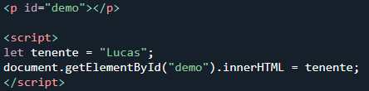
Variáveis no Javascript: exibindo elas
Para exibir uma variável ou escrevê-la na página do seu site, basta usar uma das 4 formas vistas anteriormente, como a ‘innerHTML’. Por exemplo:
Explicando este código de forma rápida, o ‘document’ representa o ‘body’ do HTML, e traduzindo a grosso modo, ‘getElementById’ = ‘pegar o elemento pelo ID’,

Slide 29
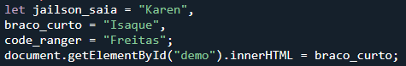
Variáveis no Javascript: multi-declaração
É possível declarar diversas variáveis de forma seguida apenas as separando por vírgula, por exemplo:
Também pode ser escrito da seguinte forma:

Slide 30
Concatenando textos com números
Ao usar o operador de soma ( + ) em números, acarretará na soma dos mesmos.
Mas, quando usado o operador de soma ( + ) em textos, eles serão concatenados, também pode ser usado para concatenar texto com variável.
No entanto, o que aconteceria caso tente usar o operador de soma para textos e números? como no exemplo a seguir:
Na verdade, o que acontece é que ao tentar somar números com textos, todos os componentes acabam se transformando em textos também, tendo o seguinte resultado:
Os números foram concatenados.

Slide 31
Operadores no Javascript:
Existem alguns tipos de operadores no javascript, sendo usados de jeitos diferentes. Os operadores são:
Operadores aritméticos.
Operadores de atribuição.
Operadores de comparação.
Operadores lógicos.
Operadores condicionais.
Operadores de tipo.

Slide 32
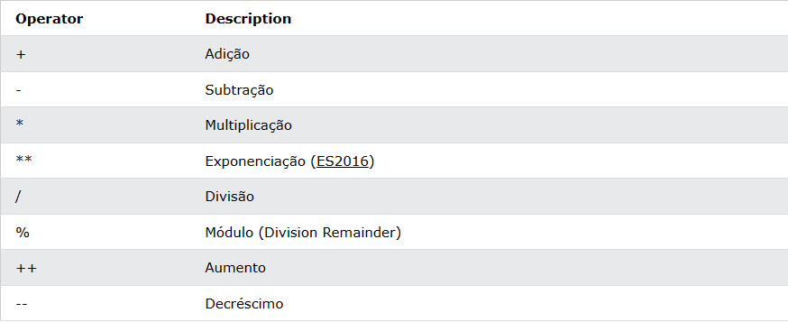
Operadores no Javascript: aritméticos

Slide 33
Incremento e decremento no Javascript
O incremento, assim como o decremento, são indispensáveis no uso dos loops (será mostrado mais tarde).
O incremento é o simples ato de somar mais 1, nos loops ele serve para ficar adicionando +1 na variável e impedir de deixá-la parada, fazendo o loop ficar infinito.
Ele pode ser escrito de duas formas, sendo elas:
variavel++ = caso o use fora de um loop, ele irá apresentar o valor original da variável, e depois irá acrescentar +1.
++variavel = Ele é o oposto do exemplo acima, pois ele irá incrementar o +1 da variável para depois exibi-la.

Slide 34
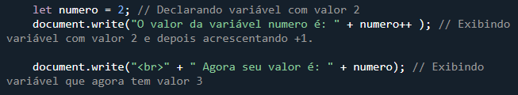
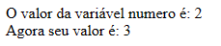
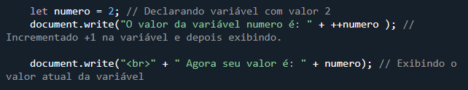
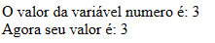
Incremento e decremento na prática.
variavel++.
++variavel.
OBS: O processo é o mesmo com o decremento, a diferença é que ele subtrai 1 ao invés de somar.

Slide 35
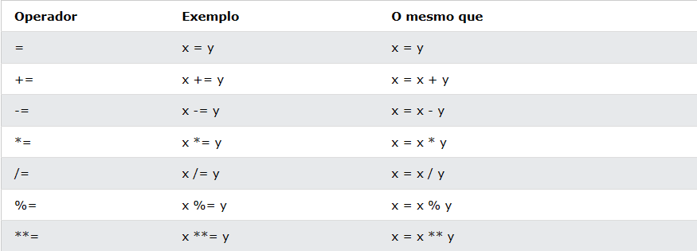
Operadores no Javascript: atribuição
Para facilitar o entendimento, vamos supor que X possua o valor 5, então ao escrever o código ‘x += y’ é o mesmo que dizer: ‘x = 5 + y’.
O mesmo se aplica aos outros exemplos.

Slide 36
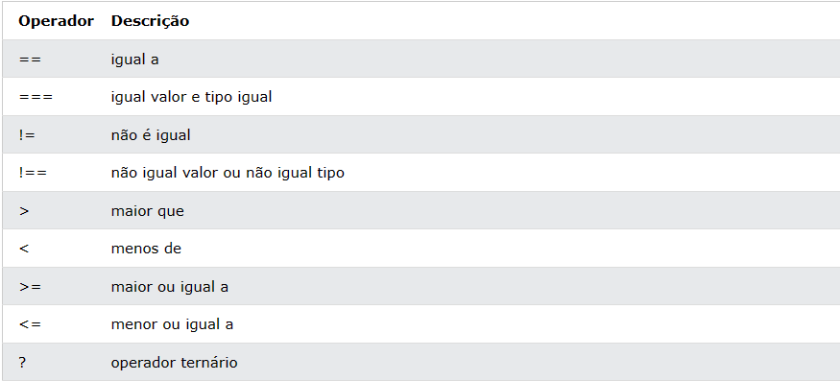
Operadores no Javascript: comparação
OBS: Será explicado a respeito do operador ternário mais pra frente.

Slide 37
Operadores no Javascript: operador igual ( == )
O operador igual serve para verificarmos se um valor é igual a outro. Por exemplo:
2 == 2 (2 é igual a 2, logo, é verdadeiro).
2 == 3 (2 não é igual a 3, logo, é falso).
Ele não diferencia o tipo de variável. Logo:
2 == “2” (2 é igual a “2”, é verdadeiro, pois ambos possuem o mesmo número apesar de serem de tipos diferentes).
2 == “b” (2 não é igual a “b”, logo, é falso).

Slide 38
Operadores no Javascript: operador idêntico ( === )
Ao contrário do exemplo visto anteriormente, o operador idêntico difere o tipo de dado. Logo:
2 === 2 (2 é idêntico a 2, é verdadeiro, pois ambos representam o mesmo número e são do mesmo tipo de dado).
2 === 3 (2 é idêntico a 3, é falso, pois apesar de possuírem o mesmo tipo de dado, são de números diferentes).
2 === “2” (2 é idêntico a “2”, é falso, pois apesar de representarem o mesmo número, são de tipos diferentes de dados).

Slide 39
Operadores no Javascript: operador diferente ( != )
Ele faz uma verificação se o valor é diferente de outro valor. Por exemplo:
2 != 2 (2 é diferente de 2, é falso, pois 2 é igual a 2).
2 != 3 (2 é diferente de 3, é verdadeiro, pois são números diferentes).
2 != “2” ( 2 é diferente de “2”, é falso, pois ele não leva em conta o tipo de dado).
2 != “a” (2 é diferente de “a”, é verdadeiro).

Slide 40
Operadores no Javascript: operador Não é idêntico ( !== )
O operador ‘Não é idêntico’ faz 2 verificações ao mesmo tempo, se um valor é diferente de outro, OU se o tipo de valor é diferente de outro. Por exemplo:
2 !== “2” (2 não é idêntico a “2”, é verdadeiro, pois apesar de serem o mesmo número, são de tipos diferentes de dados).
2 !== 2 (2 não é idêntico a 2, é falso, pois 2 é igual a 2).
2 !== 3 ( 2 não é idêntico a 3, é verdadeiro, pois apesar de terem o mesmo tipo de variável, são números diferentes).

Slide 41
Operadores no Javascript: operador maior que ( > )
O operador ‘maior que’ verifica se o primeiro valor é maior que o segundo. Por exemplo:
5 > 4 (5 é maior que 4, é verdadeiro).
5 > 5 (5 é maior que 5, é falso, pois 5 é igual a 5).
5 > 6 (5 é maior que 6, é falso, pois 5 é menor que 6).
5 > “3” (5 é maior que “3”, é verdadeiro, pois apesar de serem tipo de dados diferentes, 5 é maior que 3).

Slide 42
Operadores no Javascript: operador menor que ( < )
O operador ‘menor que’ faz o oposto do ‘maior que’ e verifica se o primeiro número é menor que o segundo. Por exemplo:
5 < 4 (5 é menor que 4, é falso, pois 5 é maior que 4).
5 < 5 (5 é menor que 5, é falso, pois 5 é igual a 5).
5 < 6 (5 é menor que 6, é verdadeiro).
5 < “6” (5 é menor que 6, é verdadeiro, pois apesar de serem valores de tipos diferentes, 5 é menor que 6).

Slide 43
Operadores no Javascript: operador maior ou igual ( >= )
O operador maior ou igual verifica se o primeiro valor é maior ou igual ao segundo valor. Por exemplo:
5 >= 4 ( 5 é maior ou igual a 4, é verdadeiro, pois 5 é maior que 4).
5 >= 5 ( 5 é maior ou igual a 5, é verdadeiro, pois 5 é igual a 5).
5 >= 6 ( 5 é maior ou igual a 6, é falso, pois 5 não é maior que 6, nem igual).
5 >= “5” ( 5 é maior ou igual a “5”, é verdadeiro, pois 5 é igual a “5”, mesmo sendo de tipos diferentes de dados).
5 >= “4” ( 5 é maior ou igual a “4”, é verdadeiro, pois 5 é maior que “4”, apesar de serem tipos de dados diferentes.

Slide 44
Operadores no Javascript: operador menor ou igual ( <= )
O operador ‘menor ou igual’ verifica se o primeiro valor é menor ou igual ao segundo. Por exemplo:
5 <= 4 ( 5 é menor ou igual a 4, é falso, pois 5 é maior que 4 ).
5 <= 5 ( 5 é menor ou igual a 5, é verdadeiro, pois 5 é igual a 5 ).
5 <= 6 ( 5 é menor ou igual a 6, é verdadeiro, pois 5 é menor que 6).
5 <= “5” (5 é menor ou igual a “5”, é verdadeiro, pois 5 é igual a “5” mesmo sendo de tipos de dados diferentes).
5 <= “6” ( 5 é menor ou igual a “6”, é verdadeiro, pois 5 é menor que 6, mesmo sendo de tipos de dadoss diferentes ).

Slide 45
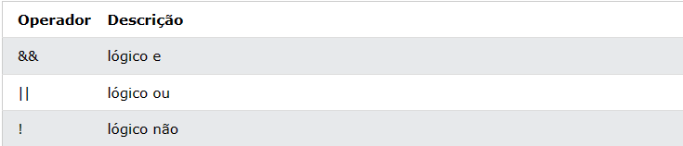
Operadores no Javascript: operadores lógicos
Os 2 primeiros operadores verificam 2 ou mais condições ao mesmo tempo, mas possuem comportamentos diferentes em relação a elas.
O operador && ( E ) verifica se todas as condições são verdadeiras, caso uma delas seja falsa, ele retorna falso por completo.
O operador || ( OU ) verifica se uma ou mais das condições são verdadeiras, ele só retorna falso caso todas sejam falsas.
O operador ! ( não ) Nega o estado de uma condição, se for verdadeira ele retorna falsa e vice-versa.

Slide 46
Tipos de dados no Javascript
O javascript possui 8 tipos de dados, sendo eles:
string.
number.
bigint.
boolean.
undefined.
null.
symbol.
object.

Slide 47
Tipos de dados no Javascript: string
O tipo de dado string é usado em cadeias de caracteres, como textos, números, etc. Sempre estando coberto de aspas simples ou duplas. Por exemplo:
let email = ‘fulano123@gmail.com’;
let RA = “0001105303839” (obviamente é um número aleatório);
Ele é recomendável ser usado em números quando houver a possibilidade do primeiro caractere ser um 0, como o R.A por exemplo. O tipo de dado ‘number’ ignora a existência do 0 caso ele seja o primeiro caractere, desconsiderando completamente o cadastro do indivíduo.

Slide 48
Tipos de dados no Javascript: number
O tipo de dado number é usado estritamente em números e se divide em dois tipos. Sendo eles:
int = números inteiros, sem casas decimais. Ex: 114.
float = números com casas decimais, são chamados de pontos flutuantes ou reais (no visualg). Ex: 114.00.
Como foi avisado anteriormente, ele ignora a existência do número 0 caso ele seja o primeiro caractere, então muito cuidado.

Slide 49
Soma e concatenação no Javascript:
Caso você queira somar determinados números antes de concatená-los em uma cadeia de caracteres, pode acabar transformando o tipo de dado dos números em ‘string’.
No entanto, você pode simplesmente colocar os números que deseja somar dentro de parênteses.

Slide 50
Tipos de dados no Javascript: BigInt
O tipo de dado BigInt foi inventado recentemente (2020) e serve para armazenar números que seriam grandes demais para guardá-los em um tipo de dado number. Por exemplo:

Slide 51
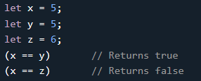
Tipos de dados no Javascript: boolean
O tipo de dado ‘boolean’ pode armazenar apenas 2 valores, sendo ‘true(verdadeiro)’ ou ‘false(falso)’. Além disso, ele serve justamente para realizar comparações, seu uso é indispensável quando for aprender ‘desvio condicional’.

Slide 52
Tipos de dados no Javascript: array
Arrays são escritos entre colchetes ( [] ) e podem ser lidos como listas no Javascript. Por exemplo:
O exemplo acima declara uma variável carro que possui 3 valores.
Como pode ver, ele é extremamente recomendado para se aprender, pois pode estar economizando uma quantidade surreal de espaço, por estar armazenando diversos valores em uma variável ao invés de criar “diversas gavetas para guardar uma coisa cada”.
OBS: Será aprendido mais sobre arrays no decorrer da apostila.

Slide 53
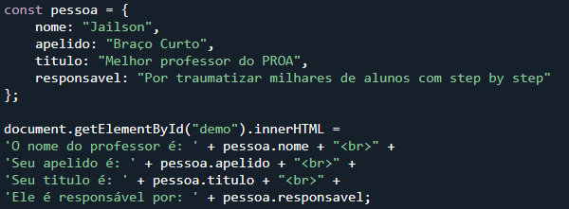
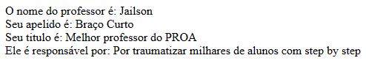
Tipos de dados no Javascript: object
Nos objetos, os dados armazenados são divididos entre ‘propriedades’ e ‘valores’. Além disso, eles são escritos dentro de chaves ( {} ). Por exemplo:

Slide 54
Tipos de dados no Javascript: indefinidos
Variáveis são dadas como indefinidas após serem declaradas e não receberem valor algum. Por exemplo:
É um estágio onde ele não possui nenhum tipo de valor. Um aviso é para tomar cuidado caso você crie o hábito de criar variáveis indefinidas para só depois atribuir valores a elas, pois você pode acabar recebendo um erro de operação como por exemplo:
Caso use uma variável indefinida como ‘contadora’ começando com 0, seu código apresentará um erro, pois a variável indefinida não possui valor numérico, logo, é impossível usá-la como contadora.

Slide 55
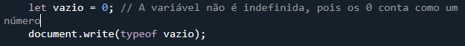
Tipos de dados no Javascript: falso indefinido
Como expliquei anteriormente, uma variável indefinida é dada assim pois não possui nenhum valor, então ela não continua nesse estado após receber um valor. Para esclarecimento, irei dar 2 exemplos de falos indefinidos, que são eles:

Slide 56
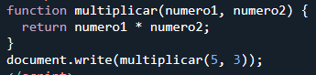
Funções no Javascript
Uma função é um bloco de código desenvolvido para realizar determinada ação, por exemplo: multiplicar, somar, etc.
Para esclarecimento de dúvidas, a função só pode ser exibida quando seu nome (palavra atrás dos parênteses) for escrito, juntamente com os parênteses, ela é extremamente útil para reaproveitamento de código, pois você o constrói uma vez e sempre que precisar basta chamá-la de novo.

Slide 57
Funções no Javascript: parâmetros
Os parâmetros são as palavras que ficam entre parênteses quando a função estiver sendo declarada.
Essas palavras atuam como variáveis, e seus valores podem ser atribuídos fora da função, como:
Após os valores, serem dados como parâmetros, a função os substitui por estes números em todo seu bloco de código, no caso:
OBS: No exemplo acima, a função irá retornar 15.

Slide 58
Funções no Javascript: chamando função
As funções podem ser chamadas de 3 jeitos, sendo eles:
Quando usuário realiza determinada ação (aperta um botão por exemplo).
Quando é chamada pelo próprio código javascript (como no exemplo anterior).
Quando é auto-chamada.
No caso de apertar o botão, é possível através do atributo ‘onclick’ no próprio código HTML, onde se coloca o nome da função junto com parênteses.

Slide 59
Funções no Javascript: return
Caso você vá fazer alguma coisa que exija um retorno e escolha usar uma função (pois é recomendado), o return será indispensável, pois normalmente ele é o resultado da operação (OBS: estou usando operação como exemplo, mas é qualquer código que vá retornar algo).
Por exemplo: se você escrever o código ‘z = x + y;’, o Z será o valor que irá retornar.
Não é obrigatório que as funções possuam retorno, mas para ajudar, vamos fingir que eles possuem tipos, para dizer que a função é do tipo string, ela deve retornar um valor do tipo string. Ex: ’return nome’.
A função anterior como ‘multiplicar’ seria do tipo number.

Slide 60
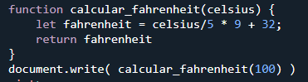
Funções no Javascript: por que usar funções?
As funções são extremamente úteis, principalmente para reaproveitamento de código, uma vez que você só precisa construí-las uma vez para reutilizar em todo o código, apenas mudando seus valores como parâmetros. Por exemplo:
Esta função, por exemplo, poderá ser usada quantas vezes quiser apenas escrevendo seu nome e passando a temperatura em graus celsius como parâmetro.

Slide 61
Funções no Javascript: sem parênteses
Ao escrever uma função sem parênteses em um dos 4 tipos de saídas, ela irá escrever em uma única linha todo o código contido na função. Por exemplo na função vista anteriormente (calcular_fahrenheit)’:
Pode ver que na saída, as linhas de código são separadas por ponto e vírgula.

Slide 62
Funções no Javascript: variáveis
Caso você perceba que está usando muito um certo valor como parâmetro da função, pode armazená-lo em uma variável para facilitar a consulta. Dessa forma:
Claro que não é obrigatório, podendo passar o valor da função de forma direta:

Slide 63
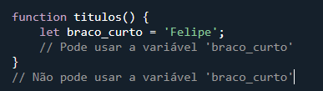
Funções no Javascript: variáveis locais
Agora podemos ver um exemplo claro do ‘let’.
Uma variável global, só pode ser acessada no escopo em que foi criada, um escopo é tudo aquilo que estiver entre chaves ( {} ).
Dessa forma, uma variável que foi criada dentro de uma função, não pode ser acessada fora desta função.

Slide 64
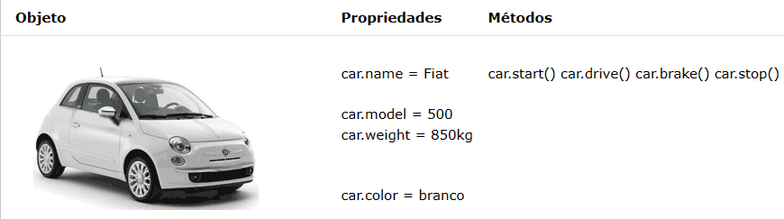
Objetos no Javascript
Na vida real, um carro é um objeto. Pois ele possui propriedades como peso e cor, além de possuir métodos como iniciar e parar.

Slide 65
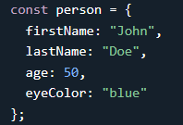
Objetos no Javascript
Objetos também são variáveis, mas podem conter muitos valores, além de conseguir especificar eles com as propriedades.
Em objetos, quebras de linha e espaço não fazem diferença no resultado. Por exemplo este caso:

Slide 66
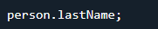
Objetos no Javascript: acessando propriedades
No Javascript, é possível acessar as propriedades dos objetos de duas maneiras:
Escrever o nomeObjeto.nomePropriedade.
Escrever o nomeObjeto[“nomePropriedade”].

Slide 67
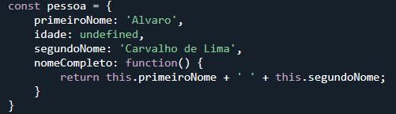
Objetos no Javascript: métodos
Um objeto também pode ter métodos, que no caso são ações que você manda o computador fazer, seja calcular valores, concatená-los, etc. Ele é escrito em forma de uma função sem nome. Por exemplo:
Para chamar o método, basta fazer igual a propriedades normais, porém adicionando os parênteses na frente. Por exemplo:
OBS: Por enquanto, pense no ‘this’ como o método usado para transformar e acessar as propriedades fora de seu escopo.

Slide 68
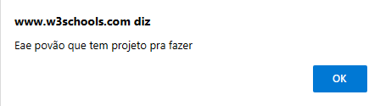
Eventos no Javascript
Explicando de forma simplificada, eventos são “coisas” que acontecem na página HTML e fazem o javascript “reagir” a esses eventos.
Alguns exemplos de eventos são:
Quando a página acabou de carregar.
Quando um botão foi clicado.
O javascript permite que você execute código quando estes eventos são detectados. Para isso, basta escrever:
No caso do botão clicado:

Slide 69
Eventos no Javascript: exemplos
O Javascript pode perceber alguns eventos do HTML, sendo eles:
Fazer determinada ação quando a página é carregada.
Fazer determinada ação quando a página é fechada.
Ação que deve ser executada quando o usuário aperta um botão.
Conteúdo que deve ser verificado quando um usuário insere dados.
Nos atributos HTML é possível usar seguintes tipos de código Javascript:
Atributos de evento HTML podem executar código javascript.
Atributos de evento HTML podem chamar funções javascript.

Slide 70
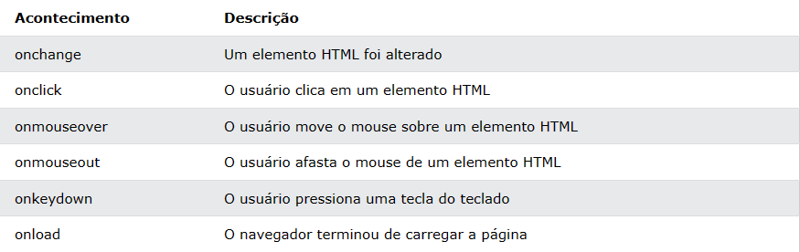
Eventos no Javascript: eventos comuns

Slide 71
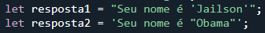

String no Javascript:
Um string nada mais é do que uma cadeia de caracteres que esteja dentro de aspas simples ou duplas.
É possível usar os 2 tipos de aspas em uma mesma frase, basta tratá-los como parênteses, por exemplo:
Porém, caso você tente usar o mesmo tipo de aspas, pode acabar gerando um erro. Como:

Slide 72

String no Javascript: uso da barra invertida
Para impedir que uma aspa dupla acabe fechando a que começou o texto, pode usar uma barra invertida ( \ ) antes da aspa. Por exemplo:
Por exemplo:

Slide 73

String no Javascript: alguns códigos que usam barra invertida
O \n é muito usado para quebra de linha, assim como o <br>.

Slide 74


String no Javascript: quebra de linha nos textos
Foi falado antes que caso criasse o hábito de quebrar as linhas de código para deixá-lo mais legível, seria recomendado fazê-lo no operador de atribuição ( = ). Por exemplo:
Mas caso você tenha desenvolvido ‘toc’ e queira insistir na quebra mesmo estando no meio do texto, basta usar uma barra invertida ( \ ) antes de quebrar a linha, dessa forma:

Slide 75

String no Javascript: quebra de linha nos textos
Porém, o método com a barra invertida não é das mais recomendadas devido sua falta de suporte e alguns navegadores não permitem seu uso, então você pode simplesmente concatenar o texto com a palavra que sofrerá a quebra de linha. Dessa forma:
A barra invertida não pode ser usada antes do texto, pois acarretará em diversos erros.

Slide 76
Métodos de string no Javascript
Será apresentado alguns métodos para utilizar em strings. Estes métodos podem aplicar diversas funções nelas, desde saber quantos caracteres possui o texto em que digitou, até a trocar uma palavra por outra neste mesmo texto, verá mais desses métodos a seguir:
A sintaxe da maioria dos métodos basicamente é:
nomeVariavel.nomeMétodo(parametros)

Slide 77

Métodos de string no Javascript: length
Para checar quantos caracteres foram escritos em uma variável, basta usar a propriedade ‘length’. Por exemplo:

Slide 78

Métodos de string no Javascript: slice()
O método slice() consegue estar recortando uma palavra, frase, ou até mesmo parte de um texto, após informar dois parâmetros, sendo eles:
slice(parametro1, parametro2) = O parâmetro 1 refere-se a posição do caractere em que irá começar a recortar, já o segundo parâmetro, se refere a posição final do caractere. Por exemplo:
A palavra armazenada na variável ‘part’ será ‘Banana’, pois a letra B se encontra no 7º caractere, e a letra ‘a’ é o 13º.
OBS: No Javascript, a primeira posição é sempre 0.

Slide 79

Métodos de string no Javascript:
slice()
Caso seja informado apenas o primeiro parâmetro, ele começará a recortar as palavras a partir do caractere informado. Por exemplo:
Caso seja informado um valor negativo, ele irá inverter a ordem (no caso o último caractere será o 0), além de percorrer até o número informado, por exemplo:

Slide 80

Métodos de string no Javascript: slice()
Caso seja informado 2 valores negativos, o primeiro valor irá dizer a onde começará a recortar, e o segundo indicará onde vai acabar. Por exemplo:

Slide 81
Métodos de string no Javascript:
substring()
O método ‘substring’ é similar a ‘slide’, sua principal diferença é que ela não trata de valores abaixo de 0.
Caso informe apenas 1 valor, ele começará a cortar a partir da posição informada até o texto acabar.

Slide 82
Métodos de string no Javascript:
substr()
O método ‘substr’ é semelhante a ‘slice’, a diferença é que o segundo parâmetro remete à quantidade de caracteres que serão cortados, e não a posição que o corte será terminado. Por exemplo:
Se o parâmetro for negativo, a posição começará a partir do final da string. Por exemplo:

Slide 83
Métodos de string no Javascript: replace()
O método replace serve para trocar uma palavra na cadeia de caracteres, é extremamente útil em jogos para menores de idade, simplesmente porque é com ela que é feita a censura de certas palavras por ****.
Sua sintaxe é: nomeVariavel.replace(“palavraDoTexto”, “novaPalavra”).
Por exemplo:
OBS: Este método substitui apenas a primeira palavra informada, no caso se houvesse 2 “fácil”, ele iria substituir apenas o primeiro por “doce”.

Slide 84
Métodos de string no Javascript:
replace()
Por padrão, o replace é ‘case sensitive’, podendo diferenciar maiúsculas de minúsculas. Dessa forma, escrever “FÁCIL” apresentaria um erro no exemplo anterior. Por exemplo:
Contudo, por incrível que pareça há uma forma de contornar isso, usando uma expressão regular com o sinalizador /i. Por exemplo:
OBS: A expressão regular /i significa algo em torno de “insensitive” (insensível).

Slide 85
Métodos de string no Javascript:
replace()
Caso houvesse mais de uma palavra que o ‘replace’ tivesse que substituir, ele trocaria apenas a primeira delas, por exemplo:
Porém, uma forma de resolver isso é com o uso da expressão regular com o sinalizador /g. Por exemplo:
OBS: A expressão regular /g significa algo em torno de “global”.

Slide 86
Métodos de string no Javascript: replaceAll()
Caso você não queira usar a expressão regular global ( /g ). O javascript adicionou recentemente (2021) um novo método chamado ‘replaceAll’ que permite fazer a mesma coisa, que é substituir todas as palavras de uma só vez.
No entanto, por ser adicionado recentemente, ele não funcionará em navegadores mais antigos como o internet explorer.

Slide 87
Métodos de string no Javascript: toUpperCase() e toLowerCase()
O método ‘toUpperCase’ serve para transformar todos os caracteres da string em letras maiúsculas. Por exemplo:
O método ‘toLowerCase’ faz o oposto e serve para deixar todos os caracteres em letras minúsculas

Slide 88

Métodos de string no Javascript: concat()
O método ‘concat’ serve para concatenar 1 ou mais palavras, sua sintaxe é:
nomeVariavel.concat(“palavraConcatenada”, “palavraConcatenada2”, “etc”).
Por exemplo:
OBS: Sim, usar o operador de soma ( + ) não tem diferença alguma, contudo, todavia, entretanto.. O método concat pode ser usado para automatizar um processo, por exemplo, sempre que a pessoa apertar o botão ‘entediado (não olha pra mim, acabou a criatividade)’ as frases dele irão terminar com ‘que tédio…’.

Slide 90
Métodos de string no Javascript: padStart() e padEnd()
Os métodos ‘padStart’ e ‘padEnd’ servem para facilitar o adicionamento de caracteres, com as palavras ‘start’ e ‘end’ indicando a posição em que os caracteres serão adicionados. Sua sintaxe é:
nomeVariavel.padStart((posição do caractere em que será adicionado), “caractere ou palavra que irá preencher”).
Essa sintaxe também se aplica ao ‘padEnd’. Veja um exemplo para facilitar a compreensão:

Slide 91
Métodos de String no Javascript: charAt()
O método charAt() retorna o caractere em que tiver sua posição especificada. Veja um exemplo para facilitar a compreensão:
Outra forma de fazer isso, porém que não é muito recomendada, é substituir o ‘charAt’ por colchetes ( [] ). Por exemplo:

Slide 92
Métodos de pesquisa em cadeias de caracteres: indexOf()
O método indexOf() procura pela palavra especificada entre os parênteses e retorna a posição do primeiro caractere da palavra. Por exemplo:
Caso tenha contado a posição de cada caractere, deve ter reparado que na verdade o ‘indexOf’ inicia a contagem é 0. Além disso, caso seja informado uma palavra que é encontrada várias vezes no texto, o ‘indexOf’ irá procurar a posição apenas da primeira palavra que ele encontrar.

Slide 93
Métodos de pesquisa em cadeias de caracteres: lastIndexOf()
Se o método ‘indexOf’ busca sempre a primeira palavra do texto, caso haja mais de uma. O ‘lastIndexOf’ busca a última palavra do texto que é informada, no caso anterior o ‘encontre’ começava na posição 11, agora veja em qual ele começa:
Tanto para o ‘indexOf’ quanto para o ‘lastIndexOf’, irão retornar ‘-1’ caso a palavra informada entre parênteses não seja encontrada no texto:

Slide 94
Métodos de pesquisa em cadeias de caracteres: lastIndexOf()
Tanto ele quanto o ‘indexOf’ aceitam um segundo parâmetro, no caso sendo para informada de onde podem começar a procurar. Por exemplo:
O mesmo irá acontecer com o ‘lastIndexOf’, a diferença é que ele começa a procurar de trás para frente.

Slide 95
Métodos de pesquisa em cadeias de caracteres: search()
Similar ao método ‘indexOf’, o search pode procurar a posição em que a palavra informada começa. Por exemplo:
Porém, há algumas diferenças entre o ‘indexOf’ e o ‘search’. Sendo elas:
‘search’ não é forte o bastante para receber o segundo parâmetro.
‘indexOf’ não consegue procurar uma palavra dentro de expressão regular como o search ( dentro de / ao invés de aspas).

Slide 96
Métodos de pesquisa em cadeias de caracteres: includes()
Este método retorna ‘true’ (verdadeiro) se a palavra informada estiver no texto. Logo, ele retorna ‘false’ caso a palavra não seja encontrada. Por exemplo:
Ele também pode receber um segundo parâmetro, indicando em que posição ele irá começar a busca. Por exemplo:
Nesse caso, ele retornou o valor ‘falso’ porque a palavra mar não está depois da 20º posição.
OBS: O ‘includes’ não é suportado pelo internet explorer.

Slide 97
Método de pesquisa de cadeias de caractere: startsWith()
O método ‘startsWith’ serve para verificar se a primeira palavra do texto começa com a palavra informada. Por exemplo:
Ele também aceita um segundo valor para especificar onde ele vai começar a verificar.
O método ‘endsWith’ serve da mesma forma, tendo como diferença que ele verifica qual é a última palavra do texto.
OBS: Ambos não são suportados no internet explorer.

Slide 98
Literais de modelo no Javascript
Literal de modelo é uma versão alternativa da cadeia de caracteres, pois ele também é do tipo string, sua principal diferença é que seus caracteres estão encobertos com crase ( ` ` ). Ele possui alguns sinônimos, como:
Literais de modelo
Cadeias de caracteres de modelo
Modelos de cadeia de caracteres
Veja um exemplo de sua sintaxe:
OBS: Dentro dele é possível usar os dois tipos de aspas também.

Slide 99

Literais de modelo no Javascript
Ele possui algumas vantagens, por exemplo o fato de que ele é uma cadeia de caracteres multi-linhas, ao contrário das aspas normais que precisam usar a barra invertida para poderem quebrar a linha. Exemplo de um literal multi-linha.

Slide 100

Literais de modelo no Javascript: variáveis
Outra de suas vantagens é que ele oferece uma forma melhor de intercalar texto com variáveis, que é colocando dentro da cadeia de caracteres( entre as crases). Veja um exemplo para entender mais fácil:
Colocando as variáveis dentro de chaves ( {} ) atrás de um cifrão ( $ ), permite que elas sejam escritas junto ao texto, sem necessidade de concatenação.

Slide 101

Literais de modelo no Javascript: operações
Os literais permitem até mesmo usarem operações matemáticas dentro das crases. Veja um exemplo para facilitar a compreensão:
Além do ${}, a conta deve ficar dentro de parênteses para prevenção de erro.
OBS: Infelizmente, ele não é suportado no Internet Explorer.

Slide 102
Números no Javascript
Ao contrário dos outros que ocupam espaços diferentes para cada tipo de número, o javascript ocupa 64 bits para cada número.
Agora para os espaçamentos:
Números inteiros (sem casas decimais) podem armazenar um total de 15 números sem erro algum.
Já com números decimais, conseguem estar armazenando um total de 17 números.

Slide 103
Números no Javascript: operação com float
Além disso, no javascript a matemática com números decimais (float) não é 100% exata, veja um exemplo:
Uma solução é transformar os decimais em inteiros ao multiplicá-los por 10, depois transformar o resultado da operação em decimal novamente, o dividindo por 10. Por exemplo:

Slide 104

Números no Javascript: operações
Com exceção do operador de adição ( + ), o javascript consegue realizar qualquer operação que dependa de outro operador, por exemplo:

Slide 105
Números no Javascript: Not a Number (NaN)
O tipo de variável NaN ocorre quando tentamos fazer uma operação entre números e uma cadeia de caracteres, por exemplo:
Porém, caso o conteúdo da cadeia de caracteres seja apenas números, a operação irá funcionar, como visto no exemplo anterior e neste aqui:
OBS: Ele também pode ser declarado como valor de variável:

Slide 106

Números no Javascript: not a number (NaN)
Por incrível que pareça, caso vá conferir que tipo de dado é o ‘Not a Number’, vai aparecer que ele é number……. Enfim, a hipocrisia.

Slide 107

Números no Javascript: infinity
Caso o valor de variável apareça como ‘infinity’, significa que o número da operação é maior do que o limite de números (15 números inteiros e 17 decimais), ou que ele realmente é infinito e não para de aumentar.
Outra forma de gerar o valor ‘infinity’ é dividindo qualquer número por 0:
OBS: Assim como NaN, ele é do tipo Number.

Slide 108


Números no Javascript: isInteger()
Este método foi adicionado recentemente e permite verificar se o número informado entre parênteses é inteiro ou não. Por exemplo:

Slide 109
Números no Javascript: isSafeInteger()
Também adicionada recentemente, permite fazer uma verificação sobre o número inteiro ser um “inteiro seguro” que é basicamente qualquer inteiro abaixo do limite em que o javascript consegue trabalhar com precisão, que é: ‘9007199254740991’.
Então, por exemplo, o número 9007199254740991 é seguro, mas o número 9007199254740992 não é.

Slide 110


BigInt no Javascript
Caso precise fazer operações e utilizar números cujo são maiores que o limite do javascript, basta transformá-los em BigInt, colocando um ‘n’ no final do número, ou usando a função BigInt(número). Por exemplo:
É possível fazer operações com o BigInt, desta forma:

Slide 111
BigInt no Javascript
O BigInt possui algumas observações, sendo elas:
Não é possível fazer operações entre um BigInt e um Number.
O BigInt não possui casas decimais.

Slide 112

Métodos de number no Javascript: alguns métodos

Slide 113


Métodos de number no Javascript: toFixed()
O método ‘toFixed’ serve para definir a quantidade de casas decimais que um número inteiro deve ter, por exemplo:
OBS: toFixed(2) é o ideal para trabalhar com dinheiro.

Slide 114


Métodos de number no Javascript: toPrecision()
O método ‘toPrecision’ é similar ao ‘toFixed’, a diferença é que ele inclui os números inteiros junto. Nesse caso, ele especifica a quantidade de número ao todo, não só em casas decimais. Por exemplo:
OBS: Em nenhum de seus valores, pode conter o número 0 entre os parênteses

Slide 115

Métodos de conversão: convertendo dados para números
Tudo que estiver entre esses parênteses será convertido em um dos 3 tipos de números informados. Ele é extremamente útil caso você vá retirar algum dado do <input>, pois todos os dados inseridos no <input> retornam como ‘string’.

Slide 116

Propriedades do number em Javascript:

Slide 117

Propriedades do number em Javascript: sintaxe
A sintaxe dessas propriedades é extremamente básica:
Number.NOME_PROPRIEDADE
Normalmente o valor é guardado dentro das variáveis, por exemplo:

Slide 118
Arrays no Javascript
Um array é basicamente uma variável que pode receber mais de um valor dentro dele, normalmente é lido como uma espécie de lista. Por exemplo:
Repare que todos os valores do array foram exibidos. Para mostrar apenas um valor, basta informar o índice entre colchetes[]
OBS: O índice do array começa em 0.

Slide 119
Arrays no Javascript: Por que usar arrays?
É indispensável o uso dos arrays. Pois eles economizam uma quantidade surreal de memória do computador, pelo simples fato de que cada espaço que uma variável gasta, independente de quanto conteúdo ela possui, é muito grande. Então o array permite um melhor uso para todo esse espaço que fica vago guardando apenas 1 item com mais deles.

Slide 120


Arrays no Javascript: sintaxe
A sintaxe do array é a seguinte:
É uma prática comum definir arrays com uma ‘const’.
Espaços e quebras de linha não são importantes para o array, então ele também pode ser feito desta forma:

Slide 121
Arrays no Javascript: alterando apenas um item
Para alterar apenas 1 dos itens de um array, basta informá-lo pelo índice e alterar o valor. Desta forma:
OBS: Um array pode receber dados de diversos tipos diferentes sem problema algum. Assim como é possível ter um array dentro de outro.

Slide 122
Arrays no Javascript: length
O método length retorna a quantidade de elementos que o array possui, se ele tiver 5 elementos, irá retornar o número 5 e por ai vai:
Inclusive, pode usar esta forma para acessar o último elemento, sem que precise ficar contando quantos elementos possui:

Slide 123

Arrays no Javascript: push()
A forma mais fácil de adicionar um novo elemento no javascript sem que precise ficar usando o índice específico, basta usar o método ‘push’. Por exemplo:

Slide 124
Arrays no Javascript: adicionando valores com length
Mas caso você queira adicionar valores sem o push, basta usar o ‘nomeArray[nomeArray.length]’ para adicionar o valor por último automaticamente. Por exemplo:
OBS: No entanto, dessa forma é capaz de gerar algum tipo de erro.

Slide 125
Arrays no Javascript: isArray()
O método ‘isArray’ verifica se determinada variável ou valor é um array.
Sua sintaxe é:
Array.isArray(nomeArray)
O valor que será gerado (true ou false) pode ser armazenado dentro de uma variável ou exibido diretamente. Por exemplo:

Slide 126

Métodos para arrays no Javascript: toString()
O método ‘toString’ não é exclusivo para arrays e pode ser usado em qualquer tipo de dado, fora string. Ele transforma o array em uma variável do tipo string, onde todos os valores se tornam um só (separados por vírgula). Por exemplo:

Slide 127


Métodos para arrays no Javascript: join()
Este método é similar ao ‘toString’ a diferença é que você pode escolher a forma em que os valores ficarão separados por meio do parâmetro, por exemplo:

Slide 128

Métodos para arrays no Javascript: push() e pop()
Ao contrário do método ‘push’, que serve para adicionar um novo valor ao array na última posição, o método ‘pop’ serve para remover o último valor do array. Por exemplo:

Slide 129

Métodos para arrays no Javascript: shift()
O método ‘shift’ também serve para remover os valores como o ‘pop’, a diferença é que ele remove o primeiro valor do array, e subtrai 1 dos índices de todos os outros valores. Por exemplo:
Caso você use este método e o armazene em uma variável, ela receberá o valor que o ‘shift’ jogou fora. Por exemplo:

Slide 130

Métodos para arrays no Javascript: unshift()
Se o ‘shift’ remove o primeiro valor, o ‘unshift’ serve para adicionar um valor na primeira posição do array, ao fazer isso ele atualiza somando +1 a todos os outros índices. Por exemplo:

Slide 131

Métodos para arrays no Javascript: concat()
O método ‘concat’ também serve para concatenar arrays, especificando o array a ser concatenado como parâmetro dentro dos parênteses, desse jeito:

Slide 132

Métodos para arrays no Javascript: splice()
Há dois tipos de uso para o ‘splice’, mas vamos por partes. Ele serve tanto para adicionar, quanto para remover elementos. Sua diferença dos anteriores é que ele pode estar removendo no meio do array, através dos índices. Por exemplo:
O primeiro número informado indica a posição em que ele irá adicionar ou remover. Já o segundo, indica quantos elementos serão removidos e como foi informado 0, nenhum foi.

Slide 133

Métodos para arrays no Javascript: splice()
Agora para remover vamos fazer o seguinte:
O segundo número indica quantos valores a partir da posição informada serão removidos.
Como visto no exemplo acima, é possível adicionar e remover valores ao mesmo tempo com o ‘splice’.
Ele também pode adicionar mais de um valor de uma vez, basta colocar uma vírgula depois do “notebook” e sair adicionando.

Slide 134
Métodos para arrays no Javascript: Array.from()
O método ‘Array.from’ serve para transformar o parâmetro informado em um array, onde cada caractere é um valor do array. Por exemplo:

Slide 135
Métodos para arrays no Javascript: includes()
O método ‘includes’ vai verificar se a palavra informada dentro dos parênteses está em algum valor do array, caso sim, ele retorna ‘true’. Por exemplo:

Slide 136




Organizando arrays no Javascript: sort()
O método sort() serve para organizar o array em ordem alfabética. Por exemplo:
Juntando com o método ‘reverse’ você consegue organizar o array em ordem alfabética decrescente. Por exemplo:

Slide 137




Organizando arrays numéricas no Javascript: sort()
O ‘sort’ funciona muito bem para organizar arrays que possuem apenas cadeias de caracteres como valores, mas e se seus valores fossem números ao invés de string? Para isso é só usar a ‘função de comparação’ como parâmetro. Desse jeito:
Também é possível fazer ela ficar em ordem decrescente, basta inverter o ‘a’ com o ‘b’ no ‘return’. Dessa forma:

Slide 138


Organizando arrays no Javascript: reverse()
Como visto anteriormente, o método ‘reverse’ serve para inverter a ordem do array. Por exemplo, o último elemento iria virar o primeiro, assim como vice-versa. Dessa forma:

Slide 139

Fazendo iterações nos arrays: map()
Este método serve para criar uma nova função a partir de outras operações. Veja esse código para facilitar mais a compreensão:

Slide 140

Fazendo iterações nos arrays:
map()
Nesta linha podemos ver que uma nova constante é criada para receber o primeiro array, e usa o método ‘map()’ para enviar o nome de uma função.
Nesta função nós dizemos que cada valor será multiplicado por 2 neste novo array.
E nesta linha nós exibimos o novo array com as alterações já feitas.

Slide 141

Fazendo iterações nos arrays: filter()
O ‘filter’ serve justamente para fazermos algum tipo de filtro nos arrays. Por exemplo:
No ‘filter’ é possível fazer alguma verificação, nesse caso para retornar os números que são maiores que 18.

Slide 142

Fazendo iterações nos arrays:
reduce()
O ‘reduce’ serve para reduzir todos os valores do array em um só, os somando, subtraindo, multiplicando, etc. Por exemplo:
A função agora irá receber o total como parâmetro também, e o total irá somar 2 valores, acumulá-los e somá-los com o próximo valor.

Slide 143

Fazendo iterações nos arrays: every()
O método ‘every’ faz uma verificação se todos elementos a cumprem, caso sim, retorna true, do contrário ele retorna false. Por exemplo:
Ele faz a mesma verificação que o ‘filter’, porém ao invés de retornar os números que são maiores que 18, ele apenas diz se todos são, ou não.

Slide 144

Fazendo iterações nos arrays: find()
O ‘find’ faz uma verificação como o ‘filter’ e o ‘every’, porém ele irá retornar apenas o primeiro valor que cumpre com a verificação:

Slide 145

Fazendo iterações nos arrays: findIndex()
Se o ‘find’ exibe o primeiro número que cumprir com a verificação, o findIndex exibe o índice deste número. Por exemplo no caso anterior:

Slide 146

Objetos de data no Javascript
Os objetos de data no javascript nos permite conseguir trabalhar com as datas, tanto acessando ela como fazendo verificações a respeito. Por exemplo:
OBS: Os objetos de data são “estáticos”, eles não se atualizam a cada segunda, mas há diversos projetos a respeito no youtube.

Slide 147

Criando objetos de data no Javascript
Para criar um objeto de data, basta usar o construtor ‘new Date()’.
Existem 9 maneiras de criar um objeto de data, sendo elas:
OBS: Nestas 8 formas, são quando você coloca algum valor como parâmetro.

Slide 148
Criando objetos de data no Javascript: new Date()
O construtor ‘new Date()’ cria um objeto de data com a data e hora atuais:
Apesar de não atualizar seu valor automaticamente, sempre que recarregar a página ele será editado.

Slide 149

Criando objetos de data no Javascript: new Date(date string)
O ‘new Date(date string)’ serve para exibir a cadeia de caracteres informada em formato de data. Por exemplo:

Slide 150
Criando objetos de data no Javascript: new Date(ano, mês…)
O construtor ‘new Date()’ pode receber até 7 valores numéricos como parâmetros, e assim escrevê-los em formato de data. Por exemplo:
OBS: Não se assuste de dezembro ser representado pelo número 11. No javascript os números começam a partir de 0 (nesse caso, ele representa Janeiro).
Além disso, como pode ver, a forma de exibição neste caso é ‘mês, dia, ano’.

Slide 151


Criando objetos de data no Javascript: new Date(ano, mês…)
No entanto, colocar um valor maior que 11 não ocasionará em um erro, ele simplesmente irá somar o “adicional” ao ano seguinte. Por exemplo:
O mesmo se aplica ao dia, já que escrever um valor maior que o máximo não irá gerar um erro, mas sim será acrescentado ao mês,

Slide 152
Criando objetos de data no Javascript: new Date()
A quantidade de números especificam qual parâmetro estão especificando, por exemplo:
6 números especificam respectivamente: ano, mês, dia, hora, minuto e segundo.
5 números especificam respectivamente: ano, mês, dia, hora e minuto. (e por assim vai):

Slide 153

Criando objetos de data no Javascript: new Date()
Não é possível omitir o mês (segundo parâmetro), pois caso você especifique apenas 1, ele será tratado como milissegundos.
Caso você informe apenas 2 números quando for se referir ao ano, eles serão representados como 19xx (x no caso é o número informado). Por exemplo:

Slide 154
Métodos de data no Javascript:
Quando é criado um objeto de data, ele pode ser exposto a diversos métodos especificados para datas permitindo maior interação com elas.
Por exemplo o método toDateString(), que permite que a exibição da data se torne mais legível. Desta forma:

Slide 155
Métodos de datas no Javascript: toUTCString()
O método ‘toUTCString()’ faz com que a data seja convertida em uma cadeia de caracteres do tipo string. Também é bom por melhorar a legibilidade. Por exemplo:
Usando o toUTCString():
Não usando:

Slide 156

Formatos de datas no Javascript
Existem 3 tipos de formatos de datas, sendo eles:
Estes formatos são especificados através do ‘new Date(date string)’.

Slide 157
Formatos de datas no Javascript: ISO
O formato de data ‘ISO’ é usado de forma padrão no javascript, nele os números são separados entre traços ( - ). Por exemplo:
OBS: Pode acabar aparecendo dia 24 devido ao fuso horário. Além disso, quando o valor passado é através de uma cadeia de caracteres, o mês volta a começar a partir do 1 (representando Janeiro).

Slide 158

Formatos de datas no Javascript: ISO
Neste formato de data, é possível estar escrevendo sem especificar o mês. Neste caso, o resultado será o último dia do ano anterior ao informado. Por exemplo:
Caso você informe o ano 2020, será exibido algo em torno de: “Dec, 31, 2019”.

Slide 159
Formatos de data no Javascript: ISO
Caso você queira informar a data e hora, basta separá-los por uma letra T (maiúscula).
Além disso, a hora UTC (Tempo Universal Coordenado) é definida usando uma letra Z (maiúscula).
Por exemplo:
A letra T servirá para separar a data da hora.

Slide 160
Formatos de datas no Javascript: fuso horário
Caso você crie um objeto de data sem definir o fuso horário, ele será definido a partir do fuso horário do navegador, Por exemplo, caso você defina uma data e hora, ela será exibida de forma diferente para uma pessoa que mora em outro país.
Por isso deve tomar bastante cuidado e sempre definir o fuso horário

Slide 161
Formatos de datas no Javascript: datas curtas
As “datas curtas” são definidas com a sintaxe “MM/DD/AAAA”. Por exemplo:
Um aviso, o uso do 0 é obrigatório, uma vez que sua ausência pode acabar ocasionando em erros.
Uma “data curta” definida como “AAAA/MM/DD” poderá retornar “undefined”. Por isso deve sempre declará-la como na sintaxe acima.

Slide 162
Formatos de datas no Javascript: datas longas
Datas longas são frequentemente escritas com a sintaxe: “MMM DD AAAA”. Por exemplo:
Diferente das “datas curtas”, as datas longas podem informar o mês e o dia em qualquer ordem. Por exemplo:

Slide 163
Formatos de datas no Javascript: datas longas
Além disso, o nome do mês pode ser escrito de forma completa, ou de forma abreviada:
Outra forma de definir uma data longa é separando os valores por vírgula, uma vez que elas são ignoradas. Além disso, ele não diferencia letras maiúsculas de minúsculas:

Slide 164

Métodos para obter datas no Javascript: lista de métodos

Slide 165
Métodos para obter datas no Javascript: getFullYear()
O método ‘getFullYear()’ serve para retornar apenas o ano do valor especificado e o exibe com 4 dígitos. Por exemplo:

Slide 166
Métodos para obter datas no Javascript: getMonth
Este método retorna o mês de uma data com um número de 0 a 11. Por exemplo:
Lembrando que no javascript, janeiro é o mês número 0, fevereiro é o mês número 1 e por assim vai.

Slide 167
Métodos para obter datas no Javascript: getDate()
Este método retorna o dia de uma data, podendo retornar um número de 1 até 31. Por exemplo:

Slide 168
Métodos para obter datas no Javascript: getHours()
Este método retorna o valor da hora informada ou que foi buscada no construtor ‘new Date()’. Ele pode retornar um número de 0 até 23. Por exemplo:

Slide 169
Métodos para obter datas no Javascript: getMinutes()
Este método serve para retornar os minutos informados ou que foram recolhidos do construtor ‘new Date()’. Ele pode retornar um número de 0 até 59. Por exemplo:

Slide 170
Métodos para obter datas no Javascript: getSeconds()
Este método serve para retornar os segundos informados ou recolhidos. Ele pode retornar um número de 0 até 59. Por exemplo:

Slide 171
Métodos para obter datas no Javascript: getMilliseconds()
Este método serve para retornar os milissegundos informados ou recolhidos. Ele pode retornar de um número de 0 até 999. Por exemplo:

Slide 172
Métodos para obter datas no Javascript: getDay()
Este método retorna o dia da semana em um número de 0 até 6, onde domingo vale 0, segunda vale 1 e por assim vai. Por exemplo:
OBS: Se apareceu 3, significa que hoje é quarta.

Slide 173
Métodos para obter datas no Javascript: getTime()
Este método retorna os milissegundos atuais desde 1 de janeiro de 1970.
OBS: Ele também pode ser usado caso informe alguma data específica. Por exemplo:

Slide 174
Métodos para obter datas no Javascript: getTimezoneOffset
Este método retorna a diferença (em minutos) entre a hora local e a hora UTC. Por exemplo:

Slide 175

Métodos para definir datas no Javascript: lista

Slide 176


Métodos para definir datas no Javascript: setFullYear()
Este método serve para definir um ano, você pode recolher seu dia atual pelo construtor ‘new Date()’ e depois redefinir o ano usando o ‘setFullYear’. Por exemplo:
Ele também pode opcionalmente definir o mês e dia. Por exemplo:

Slide 177

Métodos para definir datas no Javascript: setMonth()
Este método serve para definir o mês através de valores que vão do 0 até o 11. Por exemplo:

Slide 178


Métodos para definir datas no Javascript: setDate()
Este método serve para definir o dia, pode receber valores de 1 até 31. Por exemplo:
Com ele você também pode adicionar dias, caso eles passem do mês, serão acrescentados no próximo. Por exemplo:

Slide 179

Métodos para definir datas no Javascript: setHours()
Este método serve para definir a hora, pode receber valores de 0 até 23. Por exemplo:

Slide 180

Métodos para definir datas no Javascript: setMinutes()
Este método serve para definir os minutos que foram recolhidos. Pode receber valores de 0 até 59, por exemplo:

Slide 181

Métodos para definir datas no Javascript: setSeconds()
Este método serve para definir os segundos que foram recolhidos. Pode receber valores de 0 até 59, por exemplo:

Slide 182

Constantes matemáticas no Javascript:
O javascript fornece algumas constantes que podem ser acessadas como propriedades matemáticas. Sendo elas:
OBS: Existem algumas outras que também serão informadas.

Slide 183

Constantes matemáticas no Javascript:
A sintaxe dessas constantes é bem básica, sendo:
Math.metodo(numero)
Há algumas outras constantes de matemática, que são:
O ‘Math.floor’ o arredonda para baixo.

Slide 184
Constantes matemáticas no Javascript: Math.round()
O ‘Math.round’ serve para arredondar um número que possui casas decimais para seu inteiro mais próximo. Por exemplo, caso o valor das casas decimais seja igual ou maior que 5, o número será arredondado para uma casa acima. Mas caso seja inferior a 5, ele irá retirar as casas decimais do número. Por exemplo:

Slide 185
Constantes matemáticas no Javascript: Math.ceil()
A constante ‘Math.ceil’ também arredonda um número decimal para inteiro, a diferença é que não importa o valor da casa decimal, ele sempre irá arredondar o número para cima. Por exemplo:

Slide 186
Constantes matemáticas no Javascript: Math.floor()
Ao contrário da constante anterior, o ‘Math.floor’ irá sempre arredondar um número real para baixo, ou seja, usar esta constante é o mesmo que arredondar um número sempre para sua versão inteira, não importando o quão alto é o valor das casas decimais. Por exemplo:

Slide 187
Constantes matemáticas no Javascript: Math.trunc()
Se as constantes anteriores serviam para arredondar um número real para seu inteiro mais próximo com base no valor das casas decimais. A constante ‘Math.trunc’ apenas descarta as casas decimais do número, retornando apenas seu valor inteiro. Por exemplo:

Slide 188

Constantes matemáticas no Javascript: Math.sign()
A constante ‘Math.sign()’ pode retornar 3 valores, sendo ‘1 (caso um valor positivo seja colocado entre parênteses)’, ‘0 (caso o valor enviado seja nulo ou 0)’ e ‘-1 (caso o valor enviado seja negativo)’. Por exemplo:

Slide 189
Constantes matemáticas no Javascript: Math.pow()
A constante ‘Math.pow’ recebe dois valores em seus parênteses, o primeiro ele usa como base e o segundo ele o transforma em um expoente, realizando assim a operação. Por exemplo:
8² = 8 * 8 = 64.

Slide 190
Constantes matemáticas no Javascript: Math.sqrt()
A constante ‘Math.sqrt’ serve para retornar o valor da raiz quadrada do número informado. Por exemplo:
8 * 8 = 64.

Slide 191


Constantes matemáticas no Javascript: Math.abs()
Esta constante sempre retorna o valor absoluto do número informado. Para os desavisados, valor absoluto nada mais é do que o próprio número informado, só que positivo. Por exemplo:
OBS: Todas constantes apresentadas até agora servem tanto para números reais como inteiros.

Slide 192


Constantes matemáticas no Javascript: Math.min()
As constantes ‘Math.min’ e ‘Math.max’ são usados para descobrir o menor e maior valor colocados entre os parênteses. Por exemplo:

Slide 193
Constantes matemáticas no Javascript: Math.random()
O ‘Math.random’ serve para gerar um número aleatório entre 0 e 1. Por exemplo:
Além disso, podemos combiná-lo com um dos 3 ‘Math’ que servem para arredondamento (round, ceil, floor). Nesse caso ele irá gerar 0 ou 1 aleatoriamente caso coloque o ‘round’.
Caso queira deixá-lo gerar um número inteiro aleatório de 0 a 9, apenas multiplique o ‘Math.random’ por 10. Por exemplo:

Slide 194
Constantes matemáticas no Javascript: Math.random()
Agora vou mostrar algumas formas de exibir diversos tipos de números aleatórios:
// para ir de 0 a 10.
// Para ir de 0 até 99.
// Para ir de 0 até 100.
// Para ir de 1 até 10.
Agora que viu que possui um padrão, pode ir brincando e alterando os valores de mínimo e máximo do random.

Slide 195

Constantes matemáticas no Javascript: Math.random()
Caso você queira definir um valor mínimo e máximo personalizado. Basta construir esta função para tal.
A função irá arredondar o número aleatório para um inteiro, logo após, ele irá subtrair o valor máximo pelo mínimo e então multiplicar o resultado pelo número aleatório. Em seguida, ele será arredondado e somado pelo valor mínimo.

Slide 196
Constantes matemáticas no Javascript: Math.log2()
A constante ‘Math.log2’ serve para vermos em quantas vezes teremos que ‘multiplicar por 2’ até chegar em determinado número. Por exemplo:
Precisa “multiplicar por 2” 3 vezes para chegar a 8. Por exemplo:
2 * 2 * 2 = 8.

Slide 197
Constantes matemáticas no Javascript: Math.log10()
Essa constante faz a mesma coisa que a anterior, a diferença é que ela multiplica por 10 ao invés de 2.
10 * 10 * 10 * 10 = 10.000

Slide 198
Boolean no Javascript
O tipo de dado ‘Boolean’ normalmente serve para fazermos uma verificação se algo é verdadeiro ou falso, servindo perfeitamente para pedirmos ao computador analisar determinadas situações e respostas do usuário e interagir de acordo.
É possível usá-lo quando você armazena o determinado valor (true ou false) em uma variável, ou quando você efetua uma comparação.
Por exemplo:
Acredito que já passou pelos operadores de comparação, sendo assim, deve estar ao menos um pouco familiarizado com o ‘boolean’. Dê uma revisada nas páginas para reforçar.

Slide 199
If no Javascript:
Para pedirmos ao navegador verificar alguma coisa, utilizamos a palavra ‘if’, pois ele realiza uma verificação de ‘se’. Por exemplo:
“Se o jogo estiver aberto, envie a mensagem ‘jailson a caminho’ “.
Sua sintaxe é:
if (condição) {
código
}
Lembre-se que deve escrever tudo em letras minúsculas.
OBS: Nesse caso, se a condição for falsa, o computador ignora o código dentro do ‘if’.

Slide 200


If no Javascript: prática
Vamos testar o seguinte exemplo:
Caso o ‘if’ seja verdadeiro: Caso o ‘if’ seja falso:
Como pode ver, ele ignora completamente o ‘if’ caso ele seja falso. Então no próximo slide vamos ver outra palavra para usar caso o ‘if’ não seja verdadeiro.

Slide 201
If e else no Javascript:
O ‘else’ serve no caso de ser o ‘se não’. Ou seja:
Se (condição for verdadeira) {
execute o código
} Se não {
execute este código.
}
Essa também é a sintaxe do if e do else. Lembre-se de não escrevê-los em letras maiúsculas.
O objetivo do else é apresentar outro resultado ao invés do navegador simplesmente ignorar o if, veja na prática:

Slide 202


If e else no Javascript: prática
Caso o ‘if’ seja verdadeiro: Caso o ‘if’ seja falso:
Como pode ver, caso o ‘se’ seja ‘falso’, o navegador imediatamente cai na declaração ‘se não’ e executa o código sem verificar qualquer condição.

Slide 203

Else if no Javascript:
Agora você já aprendeu a pedir para o navegador verificar uma determinada condição, caso ela seja verdadeira, pode realizar um código específico. Mas, e se você precisar de mais de 1 condição?
Para isso existe o else if, que é a combinação dos dois, sua sintaxe é a seguinte:

Slide 204



Else if no Javascript: prática

Slide 205

Operador ternário no Javascript
Agora que vocês aprenderam sobre o ‘if’, notaram que o código pode acabar ficando bem grande algumas vezes. Caso você queira, é possível escrever um ‘desvio condicional’ (é o if) de forma mais simples, que é utilizando o operador ternário. Sua sintaxe é:
nomeVariavel = (condição) ? seForVerdadeiro : seForFalso
repare que o operador ternário é uma versão mais simples do ‘if e else(se e senão)’.
Vamos utilizar um exemplo de código para facilitar a compreensão:

Slide 206

Switch no Javascript
O ‘switch’ também é um desvio condicional, porém ele não consegue realizar verificações mais aprofundadas. Entretanto, ele é muito mais rápido em comparação ao ‘if’..
Sua sintaxe é a seguinte:

Slide 207
Switch no Javascript: sintaxe
No começo da sintaxe, podemos ver a palavra ‘switch’ completamente em letras minúsculas. Seguido por parênteses, com o nome da variável que possui, ou que irá receber o valor, no caso é o ‘dia’. Após isso é aberto 1 chave com fechamento {}, simbolizando um bloco de código, onde todo código do switch deverá ficar dentro destas chaves ( {} ).

Slide 208
Switch no Javascript: case
O ‘case’ simboliza uma opção de tecla do usuário, por exemplo se o usuário aperta o número 3, vai exibir quarta (obviamente o código não usou entrada de dados, mas é um exemplo). O ‘case’ não precisa necessariamente ser um número, já que ele simboliza uma tecla ou palavra.
Para facilitar a compreensão, pense em um menu de opções, onde cada ‘case’ é um item do cardápio que o usuário pode informar ao apertar as teclas de 0 até 6 (usando o código anterior como exemplo).

Slide 209
Switch no Javascript: break
Caso você tenha observado a imagem do código, deve ter notado a existência da palavra ‘break’ que é comum dentro do ‘switch’. Isto se deve ao fato de que ela encerra uma opção, em resumo, um ‘case’ termina quando o navegador vê a palavra ‘break’. Caso ele não a encontre, iria percorrer todas as opções até achar a palavra ‘break’ dentro do ‘switch’.
Então não se esqueça de sempre colocar ela para encerrar os ‘case’.

Slide 210

Switch no Javascript: default
Embora ele não tenha aparecido naquela imagem. O ‘default’ é o ‘else’ do ‘switch’. Servindo para executar um código caso o usuário faça algo que não está entre os ‘case’. Por exemplo:

Slide 211
Switch no Javascript: detalhes
Se houver mais de um ‘case’ com a mesma verificação, o primeiro ‘case’ será escolhido.
Se não houver nenhum ‘case’ correspondente, o navegador continuará com a leitura padrão do código e irá ignorar o switch.
Se o ‘break’ não for encontrado, o navegador irá ativar o código de todas opções até achar o ‘break’ ou até o switch acabar.

Slide 212

Loops no Javascript
Os loops podem executar um bloco de código várias vezes.
Por exemplo, suponhamos que você queira colocar a soma dos números de 1 ao 10, mas não quer escrever linha por linha para exibir o valor:

Slide 213
Loops no Javascript: while
Existem 4 principais tipos de loop no javascript, sendo ‘while’, ‘do… while’, ‘for’ e ‘foreach(para arrays)’.
O primeiro que será aprendido é o ‘while’:
O loop ‘while’ é conhecido por fazer a verificação primeiro, antes de executar o código que está dentro dele. Sua sintaxe é:
while (condição) {
execute o código
}
Caso a condição seja falsa, o navegador ignora o que estiver dentro do ‘while’. Mas caso seja verdadeira, ele executa o código que está dentro.

Slide 214


Loops no Javascript: variável contadora
Quando estiver usando um loop, na maioria das vezes, será primordial a existência de uma variável contadora, que terá seu valor incrementado a cada vez que o loop resetar. Ela é absolutamente necessária para impedir que o laço de repetição (while, etc) entre em um loop infinito, que não tem como acabar. Por exemplo: Vamos escrever os números de 1 ao 10 usando o while:
Caso não incrementarmos a variável contadora, ela terá sempre o valor 1, logo, o loop nunca iria acabar.

Slide 215


Loops no Javascript: do… while
Ao contrário do loop ‘while’, o ‘do {} while’ fará a verificação embaixo, quando o código do loop já tiver acabado. Ele serve para rodar o código pelo menos 1 vez, mesmo que a condição seja falsa. Mas caso a condição seja verdadeira, ele executa o código até ela se tornar falsa. Por exemplo:
Como a condição é que a contadora seja maior que 10 (é falsa, pois a contadora é 1), o código exibiu a contadora apenas 1 vez. Já que ele executa o código para só depois verificar.

Slide 216

Loops no Javascript: for
Quando o loop ‘for’ é escrito no código, o navegador é obrigado a executá-lo, justamente porque o for não utiliza uma verificação como os outros loops anteriores, mas sim uma verificação para até quando ele irá se repetir. Digo isto pelo fato do ‘for’ possuir começo e fim pré-definidos. Veja esta imagem para facilitar a compreensão:
Como pode ver, dentro dos parênteses, é declarado a variável contadora, definido até onde ela vai, e no final é dito que ela será incrementada

Slide 217
Loops no javascript: expressões
O ‘for’ é conhecido por ter começo e fim pré-definidos. Além disso, deve ter notado que a ‘condição’ dele é separada por ponto e vírgula ( ; ).
Essas partes separadas são chamadas de expressões, será explicado por partes.

Slide 218
Loops no Javascript: expressão 1
Normalmente a expressão 1 é feita para declarar uma variável que será a contadora, por exemplo:
Pelo ‘for’ possuir o escopo de bloco, as variáveis que são declaradas com o ‘let’ dentro dele só podem ser usadas dentro do mesmo.

Slide 219
Loops no Javascript: Expressão 2
Muitas vezes, a expressão dois será avaliada para definir ‘até onde a expressão 1 vai’. Em outras palavras, ela define o número de repetições que o ‘for’ fará:
Nesse caso, está dizendo para repetir o laço enquanto ‘i’ for menor que 10.

Slide 220
Loops no Javascript: Expressão 3
A última expressão é usada para definir se a variável definida na expressão 1 será incrementada ou decrementada.
Graças a essas 3 expressões, o código executado dentro do ‘for’ pode ser apenas aquilo que queremos passar, sem necessidade de se preocupar com incremento ou coisas do tipo, uma vez que todas condições são escritas no começo.

Slide 221

Loops no Javascript: For in
Este loop serve apenas para objetos. Sua sintaxe é bem simples:
A ‘const’ pessoa = {} define um objeto. Já o for(let x (serve como contadora) in nomeObjeto) irá configurar um loop em que o valor da contadora será incrementado automaticamente, Além disso, eles armazenam os valores (não as propriedades) do objeto dentro da variável ‘txt’, no final o código só exibe.

Slide 222


Break no Javascript:
O ‘break’ pode ser usado fora do ‘switch’, onde é muito útil também nos laços de repetição. Dentro deles o ‘break’ serve justamente para encerrar o loop caso atinja tal determinada condição. Por exemplo:
No caso ele parou no ‘3’ porque o incremento está no começo do ‘for’, além disso, o document.write() está embaixo da verificação, dessa forma, ele interrompe o loop antes de exibir o valor.

Slide 223

Continue no Javascript:
Diferente do ‘break’ que encerra o loop quando a verificação de uma condição é verdadeira. O ‘continue’ “pula” essa condição, enquanto o loop funciona normalmente. Por exemplo:
Neste caso, é obrigatório o ‘continue’ estar abaixo do document.write().

Slide 224

Conjuntos no Javascript
Um conjunto no Javascript é uma coleção de valores exclusivos, onde cada valor só pode ser armazenado uma única vez, sem repetição.
Alguns métodos essenciais de conjunto:

Slide 225

Conjuntos no Javascript: criando um conjunto
Para usar um conjunto, basta transformar um array no mesmo através do código ‘new Set()’, com o valores do array dentro. Por exemplo:
Para adicionar valores, use o método ‘add()’ cuja sintaxe é a mesma dos métodos anteriores:

Slide 226

Conjuntos no Javascript: variáveis
Com o conjunto também é possível armazenar o valor de variáveis diretamente. Há algumas formas de fazer isso, porém a mais recomendada é através do método ‘add()’. Por exemplo:
OBS: Caso você adicione elementos iguais, somente o primeiro adicionado será salvo.

Slide 227

Map no Javascript:
Um mapa é formado por pares de ‘índice-valor’ onde os índices podem ser qualquer tipo de dado.
Para criar um mapa, deve transformar um array em um da mesma forma que o conjunto. No entanto, cada valor do mapa será coberto de colchetes. Por exemplo:

Slide 228

Map no Javascript: alguns métodos essenciais

Slide 229

Map no Javascript: adicionando dados com set()
É possível estar adicionando mais dados fora do ‘Map’ com o método ‘set()’, da seguinte forma:
Repare que o método ‘get’ exibe os valores através do índice informado.

Slide 230

Map no Javascript: alterando valores com set()
Além de adicionar valores, o ‘set’ também pode sobrescrevê-los, através do ‘índice’ do valor.

Slide 231
Map no Javascript: retornando valores com get()
O método ‘get()’ consegue estar retornando um valor ao ter seu índice informado entre parênteses, por exemplo:

Slide 232

Map no Javascript: size
A propriedade ‘size’ funciona como uma espécie de ‘length’, cuja mesma irá dizer quantos elementos o Map possui. Por exemplo:

Slide 233

Map no Javascript: removendo elementos com delete()
O método ‘delete()’ serve para estar deletando elementos após informar o índice do mesmo. Por exemplo:

Slide 234


Map no Javascript: verificando elementos com has()
Com o método ‘has()’ é possível verificar se determinado elemento existe após ter seu índice informado dentro de parênteses. Caso este elemento exista, o ‘has()’ retorna ‘true’, caso não, retorna ‘false’. Por exemplo:

Slide 235

Diferença de objetos e mapas no Javascript:

Slide 236


Map no Javascript: exibindo todas as chaves com forEach()
Será mostrado a imagem do resultado final primeiro para depois ser explicado em partes:

Slide 237

Map no Javascript: explicando código do forEach
Primeiro, é declarado o próprio ‘Map’ com seus índices e valores, lembrando que todos os elementos do ‘Map’ vão ficar dentro de um parêntese e colchetes.
Após isso, cada elemento deverá ser coberto de colchetes também.

Slide 238

Map no Javascript: explicando o código do forEach()
Após declarar o ‘Map’, é declarado uma variável que irá receber os elementos dele.
Logo em seguida, é usado o método ‘forEach()’ com uma função dentro de seus parênteses. Nesta função é informado 2 parâmetros, o valor e o índice (OBS: o índice deve estar por último nos parâmetros informados).
Dentro da função, é dito que a variável ‘texto’ irá receber “de forma acumulada ( += )”, o índice, e depois o valor, por um ‘ = ‘ concatenado.

Slide 239
Map no Javascript: explicando o código do forEach()
Agora é só exibir a variável ‘texto’, pois ela possui todos os valores com seus respectivos índices do mapa.

Slide 240
Typeof no Javascript:
Existem 5 tipos de dados que podem conter diferente valores:
String
Number
Boolean
Object
Function

Slide 241
Typeof no Javascript:
Existem 6 tipos de objetos:
Object
Date
Array
String
Number
Boolean
E existem 2 tipos de dados que não podem conter valores:
null
undefined

Slide 242

Typeof no Javascript: operador
Para identificá-los, você pode usar o operador ‘typeof’. Por exemplo:
No caso, apareceu que a variável ‘myCar’ é indefinido porque ela não recebeu um valor.

Slide 243

Typeof no Javascript: dados primitivos
Um dado primitivo é um tipo de dado que possui apenas seu valor sem qualquer método adicional ou concatenação. Os tipos de dados que podem se tornarem dados primitivos são:
String
Number
Boolean
Undefined
Por exemplo:

Slide 244

Typeof no Javascript: dados complexos
O operador ‘typeof’ pode retornar 2 dados complexos, sendo eles:
Object
Function
O operador retorna ‘object’ para objetos, arrays e null.
Mas o operador não retorna ‘object’ para funções.
Por exemplo:

Slide 245
Conversão de dados no Javascript:
As variáveis podem ser convertidas em uma nova variável com outro tipo de dado, existem 2 formas de fazer isso:
Pelo uso de uma função.
Automaticamente pelo próprio javascript.

Slide 246


Convertendo string em número.
O método global ‘Number()’ serve para converter boa parte dos tipos de string em números. Entre alguns exemplos podemos citar:
números entre aspas.
espaço vazio ( ‘ ‘ ), que será convertido em 0.
Caso você tente converter uma cadeia de caracteres (como um nome ou coisa assim) em um número, será retornado o valor NaN.
Serão convertidos Não serão convertidos

Slide 247

Conversão de dados no Javascript: Métodos globais
Number faz com que o dado passe para o tipo ‘number’, independente se é um float ou int.
parseFloat faz com que o dado vire um número com casas decimais.
parseInt faz com que o dado se torne um número inteiro.

Slide 248

Conversão de dados no Javascript: operador unário ( + )
Caso sua aplicação seja muito grande e você queira fazer as atualizações com a menor quantidade de código para economizar espaço. Uma das medidas seria usar o operador de adição, pois ele também serve para converter uma string em number. Por exemplo:
É criado uma variável do tipo string que contém o número 5, na linha debaixo esta variável é armazenada em outra junto com o operador de adição, e assim, se tornando do tipo ‘number’.
OBS: caso tente fazer o mesmo com uma cadeia de caracteres, o valor retornado será NaN.

Slide 249


Conversão de dados no Javascript: number para string
A forma mais comum para utilizar a conversão é através do método global ‘String()’, onde o valor a ser convertido será passado entre os parênteses. Por exemplo:
Outra forma é usando o método (não global) ‘toString()’. Por exemplo:
O resultado será o mesmo que a imagem de cima.

Slide 250

Conversão de dados no Javascript: boolean para number
Para fazer um tipo de dado ‘boolean’ se tornar um dado ‘number’, basta usar o método global ‘Number()’.
Assim, caso o valor do tipo boolean seja ‘false’, irá retornar 0. Mas caso seja ‘true’, irá retornar 1.

Slide 251


Conversão de dados no Javascript: boolean para string
Para realizar uma conversão do tipo de dado ‘boolean’ para um ‘string’, basta usar o método global ‘String()’. Assim, os valores ‘true’ e ‘false’ se tornarão respectivas cadeias de caracteres.
O mesmo se aplica ao método ‘toString()’:

Slide 252

Expressões regulares no Javascript:
Uma expressão regular é uma sequência de caracteres que forma uma pesquisa padrão.
Para facilitar, imagine que você use o método ‘search()’ para pesquisar por uma palavra, mas não sabe se ela está em letras minúsculas ou qual letra está em maiúsculo. Neste caso, é usado a expressão regular ‘ /i ’, pois ela desabilita o case-sensitive do javascript. Por exemplo:

Slide 253

Expressões regulares no Javascript: algumas expressões

Slide 254

Expressão regular no Javascript: /g
A expressão regular ‘ /g ‘. Serve para fazer uma busca global, ele exibe todas as palavras correspondentes. Além disso, caso use o ‘replace()’, é capaz de substituir todas as palavras automaticamente. Por exemplo:

Slide 255


Expressão regular no Javascript: /m
Esta expressão regular só é aplicada em palavras que foram escritas mais de uma vez. Por exemplo:

Slide 256

Expressão regular no Javascript: colchetes
Os colchetes são usados para ajudar em uma pesquisa que tem um intervalo.

Slide 257

Expressão regular no Javascript: [0-0]
O colchete com um traço entre números cita um intervalo entre números. Pode usar isso para buscar uma determinada quantidade de caracteres. Por exemplo:

Slide 258

Expressões regulares no Javascript: (x|y)
Os parênteses com uma barra no meio ( | ) serve para pesquisar por duas palavras, para caso não encontre uma, exiba a outra.

Slide 259

Expressões regulares no Javascript: MetaCaracteres
MetaCaracteres são caracteres com um significado especial. Você costuma usá-los dentro de uma expressão regular. Podemos citar alguns deles. sendo:

Slide 260

Expressões regulares no Javascript: quantificadores
Quantificadores são usados para exibir todos os caracteres especificando apenas um dentro de uma variável. Podemos citar 3 deles, sendo:

Slide 261
Try e Catch no Javascript:
Caso você tenha tentando escrever algum código no javascript e por descuido cometeu algum erro, percebeu que o código todo que estava abaixo deste erro parou de funcionar também?
Tal ocorrência pode vir a se tornar um problema enorme. Por exemplo: você decide colocar um site no ar que armazena dados de vários usuários em tempo real. Mas caso uma pessoa digite algo que dispare um erro no Javascript, o código todo abaixo do erro vai parar de funcionar.
Para contornar esta situação, foi criado os comandos ‘try’ e ‘catch’ para analisarem códigos que possuem alguma possibilidade de dispararem um erro, e informa ao javascript como deve tratá-los.

Slide 262
Try e catch no Javascript: sintaxe
A sintaxe correspondente destes comandos são:
try{
// código que pode dar errado
} catch (parâmetro que pode ser qualquer coisa) {
// o que fazer com o erro que foi encontrado
}

Slide 263

Try e catch no Javascript: prática
Para testar esses dois comandos, foi resolvido escrever a palavra ‘alert(para exibir um pop-up com a mensagem desejada)’ de forma errada. O resultado foi esse:
O parâmetro do ‘catch’ está definido como ‘err’ mas ele pode ser o que você quiser, apenas é o recomendado deixá-lo assim.
O método ‘message’ no ‘err’ fará com que seja exibido a mensagem de erro que apareceria no console da página.

Slide 264

Try e catch no Javascript: throw
Caso você queira disparar mensagens próprias de erro, pode usar o comando ‘throw’, dentro do ‘try’ em uma verificação. Por exemplo:
Caso você tente converter uma string que o usuário enviar em um número e der NaN:

Slide 265

Entendendo o código do try e catch
Primeiro, criamos uma função dentro do javascript e atribuímos o valor que o usuário mandar na variável ‘valor’.
Na linha de baixo, criamos uma variável que irá converter automaticamente o valor armazenado para um número, pois TODO dado que o usuário enviar será uma string.
Na linha abaixo nós iremos escrever no parágrafo que tiver o id ‘p01’ a mensagem que está acima.

Slide 266

Entendendo o código do try e catch
Ainda dentro da função ‘conversao’, nós verificamos se o ‘numero(aquele que vai converter o valor para number)’ é um NaN, o que significa que o usuário enviou uma cadeia de caracteres.
Caso ele seja um NaN, vai disparar um erro através do comando ‘throw Error()’. No entanto, o código não vai funcionar se fizer apenas isso.

Slide 267

Entendendo o código do try e catch
Então, fora da função, escrevemos o comando ‘try’ e ‘catch’. Onde ‘try’ irá tentar rodar essa mesma função na hora em que o usuário ativá-la, e capturar o erro.
Então na linha abaixo, ‘catch’ irá exibir esse erro em forma de um pop-up passo pelo alert, exibindo exatamente a mensagem que informamos pelo throw.

Slide 268
Motivos para usar o throw:
Um dos principais motivos é quando você for criar uma função que seja capaz de otimizar alguma tarefa para seus amigos, ou até mesmo para o público em geral.
Deve-se estar ciente de que nem todos pensam como você, podendo acabar com dificuldades em entender esta função.
Então algumas mensagens de erro personalizadas que expliquem diretamente o que está errado de forma simples irá ajudar imensamente a todos.

Slide 269
AVISO DE BOA PRÁTICA: declaração de variáveis
Em todo escopo, sendo ele uma função, ou mesmo no início do código. Sempre declare variáveis no começo do escopo (local e global) pois isso evita o javascript de gerar algum bug por ‘variável não identificada’ caso você a utilize antes de declará-la por engano.

Slide 270

Declarando o modo estrito no Javascript:
O modo estrito é feito justamente para evitar práticas ruins. O exemplo mais comum de sua utilidade é usando uma variável que não foi declarada com ‘var’, ‘let’ ou ‘const’, todavia, ele interrompe o navegador de continuar rodando seu código após encontrar este erro.
Para usar o modo estrito basta escrever no começo do código: “use strict”(uso estrito).

Slide 271

Declarando o modo estrito no Javascript: escopos
O modo estrito depende do escopo em que ele se encontra, dessa forma, ele será aplicado no código inteiro caso seja escrito no topo do script. Mas ele só irá funcionar em uma única função caso seja declarado apenas no começo dela. Por exemplo:

Slide 272
Declarando o modo estrito no Javascript: motivos para usá-lo
Ele foi feito para tornar seu código mais compatível com as versões anteriores, que tinham uma sintaxe rigorosa e impediam o código de rodar no menor dos erros.
Assim, o que o javascript normalmente permite usar sem problemas, como uma variável não declarada (não importando se é um tipo de dado primitivo ou composto) é definido como um erro pelo ‘modo estrito’, para prevenção de futuros bugs.
OBS: O modo estrito só é reconhecido no javascript caso seja declarado no começo do código ou de uma função, nunca no meio ou no final.

Slide 273

Coisas não permitidas no modo estrito
Não é possível usar dados primitivos ou compostos sem antes criá-los.
Não é possível deletar uma variável depois de usá-la (tanto primitiva quanto composta).
Não é permitido usar o mesmo nome de um parâmetro mais de uma vez dentro dos parênteses:

Slide 274
Arrow function no Javascript:
Uma ‘arrow function’, também conhecida como “função anônima”. É extremamente útil quando seu objetivo for economizar código e poupar a memória RAM para o site ser exibido ao usuário.

Slide 275

Arrow function no Javascript: características
Agora vamos falar de suas principais características e o porquê de usá-lo:
Não é preciso usar a palavra-chave ‘function’, pois o javascript já entende que se trata de uma arrow function.
Por ser uma função anônima, ele não tem um nome de função, logo, ele é armazenado dentro de uma variável:
O return é desnecessário na arrow function, pois o javascript já entende que você pretende retornar o valor.
OBS: Por se tratar de uma função com o objetivo de simplificar código, ele só é recomendado em casos que seja passado apenas uma instrução, mas pode usá-lo com mais, obviamente.

Slide 276
Arrow function no Javascript: abreviações
Caso você escreva apenas uma instrução na arrow function, o uso de chaves ( {} ) é desnecessário:
Caso você informe apenas um parâmetro, o uso de parênteses também é desnecessário:
No entanto, não é tão recomendado tirar os parênteses, uma vez que pode acabar atrasando ou confundido a manutenção do código.

Slide 277
Importando e exportando pedaços de código no Javascript
O javascript consegue estar importando pedaços de códigos de outros arquivos ‘.js’ e utilizar no seu código atual sem quaisquer problemas.
Estes arquivos importando são funções, pois elas não irão atrapalhar o restante do código e podem ser utilizadas quando quiserem.

Slide 278

Exportando funções no Javascript
Para exportá-las, você precisa escrever a palavra ‘export’ antes de declará-las. Por exemplo:
OBS: Você pode exportar quantas funções quiser.

Slide 279

Importando funções no Javascript
Agora para importá-las no seu código atual. Utilize a seguinte sintaxe:
import {nomeFuncao} from ‘./nomeArquivo.js’
Por exemplo:
O import ignora espaços e quebras de linhas dentro das chaves{}, então também pode escrevê-los da seguinte forma:

Slide 280
Definindo o tipo de script
Como você importou e exportou pedaços de código, coisas que não são habituais do Javascript fazer (mas sim o React). Você terá de definir o tipo do script, usando o atributo e valor type=”module” para não gerar qualquer erro. O código deverá ser escrito de forma semelhante a esta:
OBS: a ordem dos atributos não é relevante.

Slide 281

Boas práticas de arquivos JS: variáveis
Usamos como boa prática no Javascript fazer a separação entre o nome das variáveis através do camelCase. Onde cada palavra será separada por sua letra maiúscula, da seguinte forma:
Esta regra se aplica tanto para nome de variáveis como também de funções.

Slide 282

Boas práticas de arquivos JS: operadores
É uma boa prática sempre deixar um espaço entre cada operador ( = / * + - ). Para facilitar a visualização de outras pessoas. Por exemplo:

Slide 283

Boas práticas de arquivos JS: recuo de código
Caso prefira não usar a tecla ‘tab’, já que ela gasta muito espaço da tela, pode apertar a tecla de espaço duas vezes para substituí-lo. É sempre bom utilizá-lo em blocos de código como funções, etc:

Slide 284

Boas práticas de arquivos JS: regras gerais
É bem visto para todos, utilizar o ponto e vírgula ( ; ) sempre que terminar uma instrução, não apenas quando escrever duas instruções na mesma linha.
Existem também algumas regras gerais para instruções complexas (funções, loops, desvio condicional), sendo elas:
Coloque o colchete de abertura na linha em que a instrução é declarada.
Use um espaço antes do colchete de abertura.
Coloque o colchete de fechamento em uma nova linha.
Não termine uma instrução complexa com ponto e vírgula.

Slide 285

Boas práticas de arquivos JS: regras para objetos
Há também algumas regras específicas para objeto. Sendo elas:
Coloque o colchete de abertura na mesma linha que o nome do objeto.
Utilize um espaço entre o nome da propriedade e seu valor.
Use aspas em torno de valores de cadeia de caracteres, e não de numéricos.
Não utilize uma vírgula na última propriedade-valor.
Coloque o colchete de fechamento em uma nova linha.
Sempre termine uma declaração de objeto com ponto e vírgula.

Slide 286
Boas práticas de arquivos JS: regras para objetos
Caso o objeto possua uma quantidade pequena de propriedades-valor, pode escrever toda a declaração em uma única linha. Por exemplo:

Slide 287

Boas práticas de arquivos JS:
Comprimento da linha < 80
Para facilitar a visualização do código, é recomendado que cada linha tenha menos de 80 caracteres. Para isso, você pode quebrar a linha após um operador ou uma vírgula.

Slide 288
Boas práticas de arquivos JS:
nomenclatura
Sempre use o mesmo tipo de nomenclatura para todo seu código, para que ele seja padronizado e evite futuros erros. Por exemplo:
Nome de variáveis e funções escrito com camelCase (Ex: nomeCompleto).
Variáveis globais escritas em maiúscula (é bastante comum, mas ainda existem algumas pessoas que não a utilizem, a propósito, variável global é uma que não pertence a um escopo de bloco).
Constantes (como PI) também são escritas em maiúsculas.
No entanto, alguns programadores preferem usar o método pascal_case que troca os espaços por sublinhados. (Ex: nome_completo). Esta alternativa é mais usada em linguagens como o C.

Slide 289
Boas práticas de arquivos JS: carregando o script
Sempre que for usar um código de script externo, procure sempre usar a forma mais simples, como esta:
OBS: O atributo ‘type’ só é necessário caso seu arquivo JS importe algo de algum outro arquivo.
Nota: Lembre-se de tomar cuidado com o case-sensitive do javascript.

Slide 290
Boas práticas de arquivos JS: evite usar variáveis globais
Evite usar variáveis que sejam declaradas pela palavra-chave ‘var’. Pois elas podem ser recriadas ou terem seus valores alterados, isto se aplica tanto em variáveis como também funções e objetos.

Slide 291

Boas práticas de arquivos JS: declarando variáveis no topo
Declarar variáveis no topo de cada escopo é uma excelente prática, pois ajuda na legibilidade, além de dar ao usuário apenas 1 lugar para procurar e encontrar todas variáveis daquele escopo. Por exemplo:

Slide 292


Boas práticas de arquivos JS: declarar objetos com const
Declarar um objeto com ‘const’ impedirá que qualquer um de seus valores sofra uma mudança indesejada.
Como pode ver, a mesma boa prática também é recomendada em arrays.

Slide 293

Boas práticas de arquivos JS: conversões automáticas
Deve-se tomar muito cuidado com as conversões automáticas, que ocorrem simplesmente por você alterar o valor de uma variável.

Slide 294

Boas práticas de arquivos JS:
terminando switch com default
É recomendável sempre terminar o ‘switch’ usando o ‘default’, pois sabemos que nem sempre o usuário vai digitar uma das opções apresentadas. Neste caso, seu código poderá quebrar em algum momento caso não saiba tratar deste erro.

Slide 295

Melhorando desempenho em arquivos JS: loops
Caso você utilize um loop para percorrer um array e use o método ‘nomeArray.length’ para defini-lo como um limite, saiba que colocar este método na verificação do loop o deixará mais lento, pois ele terá que fazer o método de novo sempre que o loop se repetir. Para arrumar este defeito, basta criar uma variável que irá receber este método. Por exemplo:

Slide 296

Melhorando desempenho em arquivos JS: acessando o DOM
Acessar o DOM é o mesmo que escrever ‘document.nomeMetodo’ para manipular o body. O processo de acesso ao body do html é um pouco lento, então usá-lo várias vezes no seu código naturalmente irá o deixar devagar.
Então, caso vá manipular o DOM mais de 2 ou 3 vezes, basta colocá-lo apenas 1 vez dentro de uma variável, e assim, substituindo DOM com ela. Por exemplo:

Slide 297

Melhorando desempenho em arquivos JS: tamanho do DOM
Caso você acabe desenvolvendo a prática de fazer as operações no DOM para exibir elas assim que estiverem concluídas, saiba que não é uma prática recomendada, pois ela pode acabar desacelerando o seu site. Já que o navegador terá de interromper a instrução de manipular o DOM para poder resolver a expressão e conseguir mostrá-la na manipulação.
Para resolver isso, basta criar uma variável que receberá a expressão, e então colocá-la no código que irá alterar o <body>.

Slide 298
Projetos para praticar o Javascript (obrigatório):
1. Country Guide App | Javascript API Project
Link: https://www.youtube.com/watch?v=QDCmQHO8F8Q
2. To Do List With Javascript | Step by Step Javascript Project
Link: https://www.youtube.com/watch?v=cOUNOi297Mw
3. QR Code Generator in HTML CSS & JavaScript | QR Code Generator in JavaScript
Link: https://www.youtube.com/watch?v=pv5K28zVepE
4. Random Password Generator in HTML CSS & JavaScript
Link: https://www.youtube.com/watch?v=fD8gm-DhjXk
5. Pokemon Card Generator Javascript | Step By Step Javascript Project
Link: https://www.youtube.com/watch?v=_JUSpgchD1I
6. 3D Cube Image Slider | HTML, CSS And Javascript
Link: https://www.youtube.com/watch?v=B_qfQuBmfiw
7. Build A Memory Card Game in HTML CSS & JavaScript
Link: https://www.youtube.com/watch?v=DABkhfsBAWw
8. Box Shadow Generator | HTML, CSS & Javascript | Step By Step JS Project
Link: https://www.youtube.com/watch?v=9WZ4ajDNmrU

Slide 299
Projetos para praticar o Javascript (obrigatório):
1. Create A Snake Game in HTML CSS & JavaScript | JavaScript Game Tutorial
Link: https://www.youtube.com/watch?v=K8Rh5x3c9Pw
2. Drawing App With Javascript | Step by Step Javascript Project
Link: https://www.youtube.com/watch?v=gulH9uC5ZmI
3. Create A Random Color Palette Generator in HTML CSS & JavaScript
Link: https://www.youtube.com/watch?v=H-LvaBNLDSQ
4. Typing Speed Test Game in HTML CSS & JavaScript
Link: https://www.youtube.com/watch?v=Hg80AjDNnJk
5. Build A Weather App in HTML CSS & JavaScript | Weather App in JavaScript
Link: https://www.youtube.com/watch?v=Hg80AjDNnJk
6. Get User Location Using Javascript | HTML, CSS & Javascript
Link: https://www.youtube.com/watch?v=wJ6f2GiZsC8
7. Memes App | HTML, CSS & JS | Javascript Project With Source Code
Link: https://www.youtube.com/watch?v=H0Zb22HpRuw

Slide 300
Projetos para praticar o Javascript (opcional):
1. Build A Notes App in HTML CSS & JavaScript | Notes App in JavaScript
Link: https://www.youtube.com/watch?v=AkIUtUWpyZs
2. Create A Dynamic Calendar in HTML CSS & JavaScript | Calendar in JavaScript
Link: https://www.youtube.com/watch?v=Z1BGAivZRlE
3. Create A Custom Select Menu with Search Box in HTML CSS & JavaScript
Link: https://www.youtube.com/watch?v=z0avfnlBRto
4. Build A Currency Converter App in HTML CSS & JavaScript
Link: https://www.youtube.com/watch?v=UY7F37KHyI8
5. Custom Emoji Range Slider using HTML CSS & JavaScript | Mood Slider in JavaScript
Link: https://www.youtube.com/watch?v=RfPXFlW01fU

Slide 301
Projetos para praticar o Javascript (opcional):
1. Easy Digital Clock | HTML, CSS & Javascript | Javascript Project
Link: https://www.youtube.com/watch?v=JYDxTt3ilh0
2. Blob Maker | Step By Step Javascript Project With Source Code
Link: https://www.youtube.com/watch?v=jiqYW8GHmas
3. Calculator Using HTML, CSS And Javascript | With Source Code
Link: https://www.youtube.com/watch?v=hma0N8Vu_Uw
4. Random Number Between A Given Range | HTML, CSS & Javascript
Link: https://www.youtube.com/watch?v=4qG4ADVcg1o
5. Random User Card Generator | Javascript Project With Source Code
Link: https://www.youtube.com/watch?v=pCxVSWJ6L7g

Slide 302
Projetos para praticar o Javascript (opcional):
1. Color The Parrot | Javascript Project With Source Code
Link: https://www.youtube.com/watch?v=gpkD2Hsw-og
2. Interactive Panda Form | HTML, CSS & Javascript Project
Link: https://www.youtube.com/watch?v=_jQmuuhMy7g
3. Dog Makeover Game | HTML, CSS & Javascript Project
Link: https://www.youtube.com/watch?v=R5PrHGgrv5g

